Slide 1
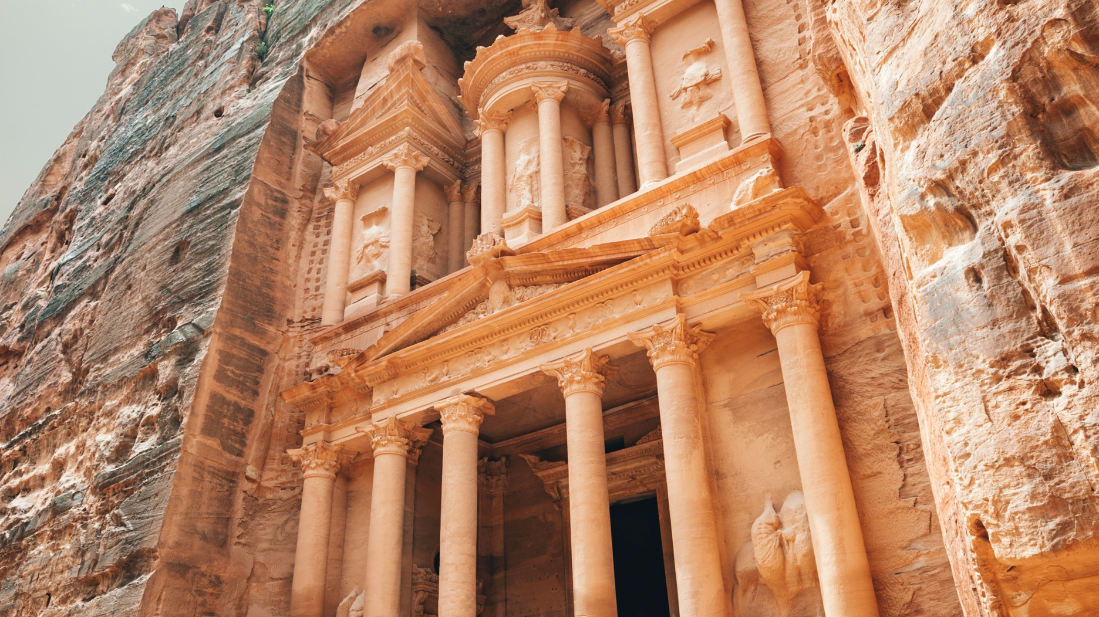

Ενότητα 3
Εισαγωγή στο σχεδιασμό βιωματικών τουριστικών εμπειριών

Slide 2
ΠΊΝΑΚΑΣ ΠΕΡΙΕΧΟΜΈΝΩΝ
01
Τί είναι οι βιωματικές τουριστικές εμπειρίες
02
Τα δομικά στοιχεία για την βιωματική τουριστική εμπειρία
03
Σχεδιασμός μιας πολύτιμης πολιτιστικής βιωματικής τουριστικής εμπειρίας
04
Μετατροπή μιας τουριστικής εμπειρίας σε βιωματική τουριστική εμπειρία
05
Μελέτες περιπτώσεων επιτυχημένων βιωματικών τουριστικών εμπειριών

Slide 3
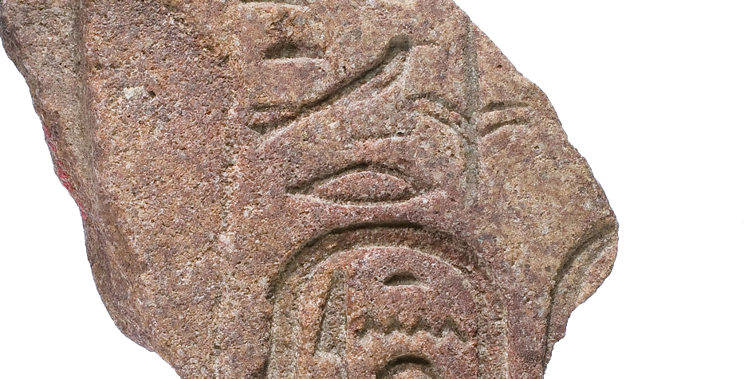
"Ένα μυαλό που διευρύνεται από μια νέα εμπειρία δεν μπορεί ποτέ να επιστρέψει στις παλιές του διαστάσεις".
Oliver Wendell Holmes

Slide 4
Μαθησιακοί στόχοι
Με την ολοκλήρωση αυτής της ενότητας θα είστε σε θέση να:
Ορίσετε τον βιωματικό και πολιτιστικό τουρισμό
Περιγράψετε τα δομικά στοιχεία για το σχεδιασμό επιτυχημένων εμπειριών βιωματικού τουρισμού
Αξιολογήσετε τα κύρια τεχνολογικά εργαλεία και προσεγγίσεις για την ψηφιοποίηση (π.χ. AR, VR, ολογραφικές προβολές κ.λπ.)
Εξηγήσετε τι κάνει μια καθηλωτική εμπειρία να ξεχωρίζει
Κατανοήσετε και να εφαρμόσετε τις βασικές αρχές της διαδικασίαςσχεδιασμού εμπειριών

Slide 5

1. Τι είναι οι Εμπειρίες Βιωματικού Τουρισμού;

Slide 6
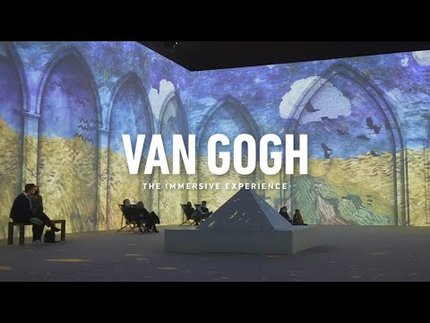
Οι σύγχρονοι ταξιδιώτες αναζητούν σήμερα πιο καθηλωτικές και εμπλουτισμένες πολιτιστικές εμπειρίες.
Οι εμπειρίες βιωματικού τουρισμού είναι οι εμπειρίες στις οποίες ο επισκέπτης βυθίζεται, σωματικά και μεταφορικά, στην πολιτιστική κληρονομιά που επισκέπτεται.
Στο βίντεο στα δεξιά μπορείτε να δείτε ένα παράδειγμα μιας καθηλωτικής εμπειρίας, όπου οι επισκέπτες δεν παρατηρούν απλώς τα έργα τέχνης, αλλά πραγματικά "μπαίνουν" μέσα σε αυτά.
*Κάντε κλικ στην εικόνα για να παρακολουθήσετε το βίντεο

Slide 7

Πέντε (αλλά όχι μόνο) αισθήσεις
Immersive σημαίνει ότι εμπλέκουμε όλες τις αισθήσεις μας
Μια πλούσια εμπειρία του κόσμου γύρω μας περιλαμβάνει μια σειρά από συναισθήματα, αντιλήψεις και αισθήσεις. Ομοίως, μια βιωματική τουριστική εμπειρία θα πρέπει να μας εμπλέκει πέρα από την παθητική θέαση μιας επίπεδης εικόνας.
Μπορούμε να συνδέσουμε τα συναισθήματα με το οπτικό Van Gogh Alive - δημιουργώντας τον συναισθηματικό αντίκτυπο που είναι το πιο σημαντικό στοιχείο μιας καθηλωτικής ιστορίας χρησιμοποιώντας για παράδειγμα:
Ακρόαση - Soundcloud Immersive Audio Story
touch - Έκθεση φωνών ιθαγενών Αμερικανών)
γεύση και οσμή - Συνδυάζοντας οσμή και ζωγραφική
*Κάντε κλικ για να παρακολουθήσετε το βίντεο στο senses
"Ο καλός σχεδιασμός φαίνεται υπέροχος, ναι - αλλά γιατί να μην είναι επίσης υπέροχη η αίσθηση, η μυρωδιά και ο ήχος του; "
Jinsop Lee

Slide 8
Πέντε (αλλά όχι μόνο) αισθήσεις
Immersive σημαίνει ότι εμπλέκουμε όλες τις αισθήσεις μας
Όσο περισσότερες αισθήσεις περιλαμβάνει μια εμπειρία και όσο πιο ρεαλιστική είναι η αναπαράσταση που μεταδίδουν, τόσο πιο ρεαλιστική θα είναι η εμπειρία σας.
Οι εμπειρίες βιωματικού τουρισμού μπορούν:
να μιμηθούν τον κόσμο γύρω μας για να απασχολήσουμε τις αισθήσεις μας - Βυθισμένοι στη φύση
να δημιουργούν υπερβολή, δημιουργία κόσμων που δεν υπάρχουν (πια/ακόμα), ενίσχυση ορισμένων πτυχών (αισθήσεων) έναντι άλλων Starry Night Stereo VR Experience - κάντε κλικ και μετακινηθείτε στο βίντεο.

Slide 9
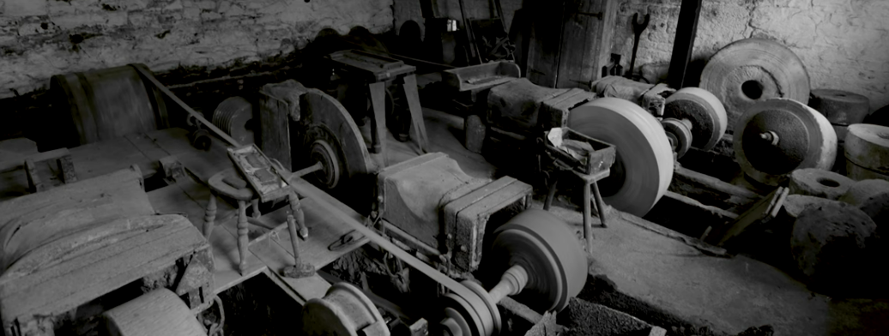
Χάρτες ήχου
Σε αυτό το παράδειγμα εμπλοκής των αισθήσεων, ένας ηχητικός χάρτης πόλης συνδυάζει τις φωτογραφίες και τους ήχους για να προσφέρει μια πιο πλούσια και βαθύτερη εμπειρία της τοποθεσίας.
Η χρήση λιγότερο προφανών συνδυασμών, όπως για παράδειγμα ο ήχος της φύσης κατά την εξέταση της βιομηχανικής κληρονομιάς, μπορεί να αναδείξει τη σχέση μεταξύ βιομηχανικής και φυσικής κληρονομιάς. Οι ευχάριστοι ήχοι θα μιλούσαν για πιθανή αρμονία, ενώ ο θόρυβος θα σηματοδοτούσε τη σύγκρουση μεταξύ των δύο.
*Κάντε κλικ στην εικόνα
να παρακολουθείτε και να ακούτε

Slide 10

Άσκηση: εξερευνήστε τις αισθήσεις και τις τεχνολογίες
Ποιες από τις πέντε αισθήσεις μπορούν να επηρεάσουν οι διάφορες τεχνολογίες;
Σκιαγραφήστε (ή γράψτε) κάποιες τεχνολογίες που είστε
εξοικειωθούν και να τα συνδέσουν με τις αισθήσεις
στα δεξιά.
Μπορείτε να σκεφτείτε άλλες αισθήσεις του ανθρώπινου σώματος
μπορεί ή δεν μπορεί να έχει;
Δείτε ένα σύντομο βίντεο εδώ Περισσότερες από 5 αισθήσεις
Διαβάστε το άρθρο εδώ 🕮 για περισσότερες από 5 αισθήσεις
Μπορείτε να τις συνδέσετε με οποιεσδήποτε γνωστές τεχνολογίες που μπορούν να τις επηρεάσουν;
Πώς συνδέονται οι διάφορες αισθήσεις μεταξύ τους; Μπορείτε να αντικαταστήσετε κάποια από τις αισθήσεις με κάποια άλλη;

Slide 11
2. Τα δομικά στοιχεία για Εμπειρίες βιωματικού τουρισμού

Slide 12

Βασικά δομικά στοιχεία για μια καθηλωτική εμπειρία
Γνωρίστε τα τεχνολογικά και μη τεχνολογικά δομικά στοιχεία και συνδυάστε τα για να σχεδιάσετε τέλειες εμπειρίες για τους επισκέπτες σας.
τεχνολογικές λύσεις, όπως ψηφιακές συσκευές, οθόνες (αφής), ηχεία ή ακουστικά, αισθητήρες, εφαρμογές για έξυπνα τηλέφωνα, ακουστικά VR και άλλα. Θα μιλήσουμε για αυτές με περισσότερες λεπτομέρειες στις επόμενες διαφάνειες.
μη τεχνολογικές λύσεις, όπως θεματολογία, ρόλος επισκέπτη, αφήγηση ιστοριών*, σχεδιαστική εστίαση στα αρχιτεκτονικά στοιχεία του εκθεσιακού χώρου (σχήμα και φωτεινότητα ενός δωματίου, έπιπλα και άλλα αντικείμενα σε αυτό κ.λπ.)
*Η αφήγηση είναι το βασικό μη τεχνολογικό δομικό στοιχείο που θα εξεταστεί λεπτομερέστερα σε επόμενες διαφάνειες.

Slide 13
Τεχνολογικά δομικά στοιχεία
Αναδύονται συνεχώς νέες μορφές μέσων που μπορούν να προσαρμοστούν στην πολιτιστική κληρονομιά:
κινούμενα σχέδια στον υπολογιστή,
παιχνίδια στον υπολογιστή,
διεπαφές ανθρώπου-υπολογιστή,
διαδραστικές εγκαταστάσεις υπολογιστών,
ιστοσελίδες,
και εικονικούς κόσμους.
Με τις κατάλληλες γνώσεις και δεξιότητες, αυτά τα "νέα μέσα" σας προσφέρουν μεγαλύτερη διαδραστικότητα και προσαρμογή από ποτέ.
Εξηγήσεις για AR, VR, MR
Στις παρακάτω διαφάνειες, θα σας δείξουμε μερικά από τα πιο συνηθισμένα νέα μέσα που βασίζονται σε:
εφαρμογές για κινητά,
διαδραστικές οθόνες,
διευρυμένη πραγματικότητα
ολογράμματα
Αυτά μπορούν να συνδυάζονται και να επανασυνδυάζονται για να δημιουργήσουν νέους τρόπους παρουσίασης και αλληλεπίδρασης με τα ψηφιακά αντικείμενα πολιτιστικής κληρονομιάς.
Κινεζικά μουσεία αναπτύσσουν εκθέσεις VR, AR)

Slide 14

Web & εφαρμογές για κινητά
Οι εφαρμογές κινητού ιστού παρέχουν πληροφορίες σε ευανάγνωστη, προσανατολισμένη στη δράση μορφή. Το πλεονέκτημά τους είναι ότι απαιτούν μόνο την εγκατάσταση ενός προγράμματος περιήγησης ιστού και δεν περιορίζονται στην υποκείμενη πλατφόρμα για την ανάπτυξή τους.
Οι εγγενείς εφαρμογές για κινητά μπορούν να προσφέρουν πολύ πιο ισχυρά τεχνικά χαρακτηριστικά και επιλογές κατά την παροχή πληροφοριών, γραφικού περιεχομένου και αλληλεπίδρασης με την πραγματική ζωή εν κινήσει, αλλά απαιτούν πλήρη εγκατάσταση σε ένα κινητό τηλέφωνο.
Διαβάστε το άρθρο σχετικά με το σχεδιασμό εφαρμογών για κινητά τηλέφωνα για την προώθηση της πολιτιστικής κληρονομιάς εδώ 🕮
*Κάντε κλικ στην εικόνα για ένα βίντεο σχετικά με τις εφαρμογές Web & native apps

Slide 15
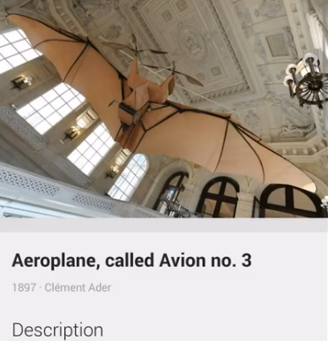
Web & εφαρμογές για κινητά
Με τις εφαρμογές, μπορείτε:
να παρέχει πρόσθετες πληροφορίες για τη βελτίωση του ιστότοπού σας, όπως φωτογραφίες, βίντεο, χάρτες και παιχνίδια
Σας επιτρέπει να δημιουργήσετε μια πιο πλούσια αλληλεπίδραση σε απομακρυσμένες ή διαφορετικές τοποθεσίες μέσω ενός έξυπνου τηλεφώνου.
επιτρέπουν την αλληλεπίδραση όπου οι φυσικές παρεμβάσεις πρέπει να είναι ελάχιστες.
Οι διαδικτυακές εφαρμογές για κινητά μπορούν να αποτελέσουν μια από τις επιλογές χαμηλότερου κόστους για τη δημιουργία μιας καθηλωτικής εμπειρίας.
*Κάντε κλικ στην εικόνα για ένα βίντεο σχετικά με μια εφαρμογή μουσείου

Slide 16
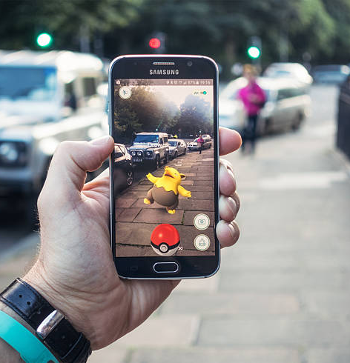
Εφαρμογές επαυξημένης πραγματικότητας (AR) για κινητά και διαδίκτυο
Η εφαρμογή AR είναι μια εφαρμογή λογισμικού που προσθέτει στρώματα ψηφιακών πληροφοριών (ψηφιακά στρώματα) πάνω σε μια οθόνη που δείχνει τον φυσικό κόσμο.
Βρείτε μια εισαγωγή στην AR εδώ: Τι είναι η AR;
Συγκρίνετε διαφορετικές λύσεις AR: AR: Mobile v Web AR
Η AR μπορεί πραγματικά να βοηθήσει τους επισκέπτες να κατανοήσουν τους χώρους πολιτιστικής κληρονομιάς με φυσικά κατάλοιπα, με εικόνες που επικαλύπτονται στον χώρο για να δείξουν πώς έμοιαζαν την εποχή που ήταν σε πλήρη χρήση.
Διαβάστε ένα άρθρο σχετικά με τη χρήση της AR στα μουσεία εδώ 🕮
*Κάντε κλικ σε μια εικόνα για ένα βίντεο σχετικά με το παράδειγμα χρήσης AR

Slide 17
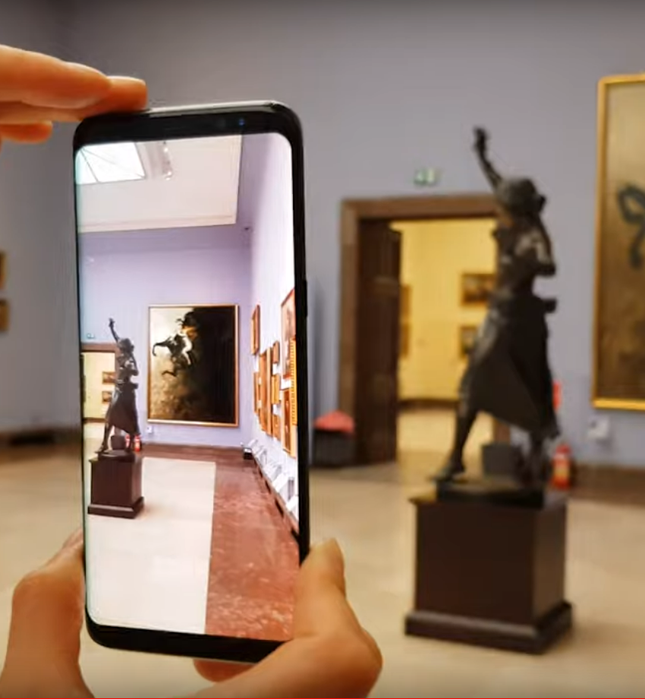
Εφαρμογές επαυξημένης πραγματικότητας (AR) για κινητά και διαδίκτυο
Με την επαυξημένη πραγματικότητα, μπορείτε:
ζωντανεύουν τις εκθέσεις,
παρέχουν εμπειρία παιχνιδιού και μάθησης,
να ανακαινίσει το μέρος,
αφήστε τους επισκέπτες να δουν πώς ήταν πριν.
Ακολουθεί ένα σύντομο βίντεο σχετικά με τη χρήση του GoFind για την εξερεύνηση μιας πόλης μέσω ιστορικών εικόνων: GoFind
*Κάντε κλικ σε μια εικόνα για να δείτε την AR να ζωντανεύει το έκθεμα

Slide 18
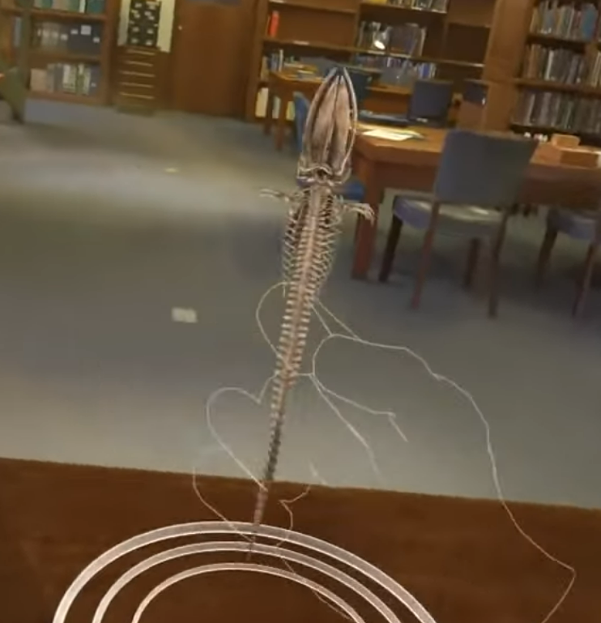
Εικονική πραγματικότητα (VR)
Οι σημερινές τελευταίες μηχανές παιχνιδιών και οι συσκευές εικονικής πραγματικότητας καθιστούν δυνατή την αναδημιουργία αρχαίων κόσμων και τη δημιουργία εμπειριών με νέο στόχο, όχι απλώς να δείτε τα κτίρια μιας αρχαίας πόλης, αλλά να νιώσετε σαν να ήσασταν τότε.
Η εικονική πραγματικότητα καθίσταται δυνατή με τη χρήση ακουστικών που έχουν γίνει ένα πιο ρεαλιστικό εργαλείο καθώς οι τιμές έχουν πέσει
Η τεχνολογία VR μπορεί να χρησιμοποιηθεί για:
οπτικοποίηση προσομοιωμένων κόσμων,
οπτική αλληλεπίδραση με σπάνια αντικείμενα,
προσφέροντας ξεναγήσεις,
παίζοντας παιχνίδια ...
Κάντε κλικ στον σύνδεσμο για να μάθετε: Τι είναι η Εικονική Πραγματικότητα;
Διαβάστε περισσότερα για την εικονική πραγματικότητα στη Wikipedia εδώ 🕮 🕮
*Κάντε κλικ σε μια εικόνα για ένα παράδειγμα διαδραστικής εικονικής πραγματικότητας

Slide 19
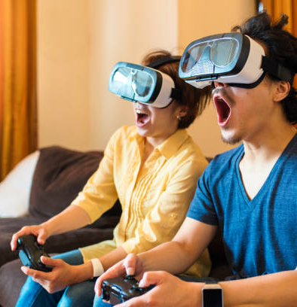
Παιχνίδι VR
Το παιχνίδι VR είναι ένα βιντεοπαιχνίδι που παίζεται σε υλικό εικονικής πραγματικότητας (VR) που προσφέρει βελτιωμένη αλληλεπίδραση.
Τα περισσότερα παιχνίδια VR βασίζονται σε τρεις τύπους εμβύθισης:
Αφηγηματική εμβύθιση: ο χρήστης επενδύει σε μια ιστορία
Τακτική εμβύθιση: εκτέλεση απτικών λειτουργιών που απαιτούν δεξιότητα
Στρατηγική εμβύθιση: εκτέλεση απτικών λειτουργιών που συνεπάγονται νοητική πρόκληση
*Κάντε κλικ στην εικόνα για να δείτε το παράδειγμα 1 ενός παιχνιδιού VR

Slide 20
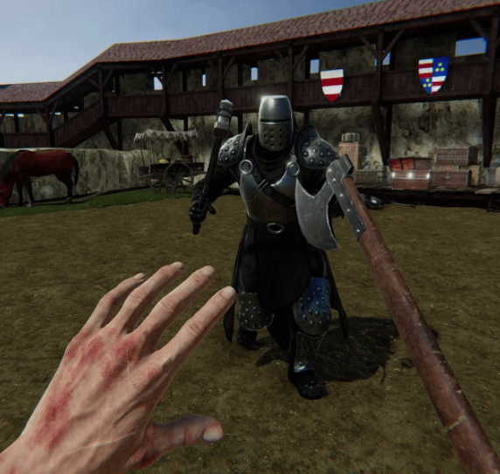
Παιχνίδι VR
Τα παιχνίδια εικονικής πραγματικότητας είναι κατάλληλα για την εμπλοκή των επισκεπτών σε ιστορίες πολιτιστικής κληρονομιάς, ιδίως όταν τα υλικά κατάλοιπα είναι σπάνια, δυσπρόσιτα ή άλλως απρόσιτα από κοντά.
Με το παιχνίδι VR, μπορείτε:
παρέχουν εμπειρία παιχνιδιού και μάθησης,
αφηγηθείτε μια ιστορία (κάντε τον επισκέπτη πρωταγωνιστή),
προσομοιώνουν την αλληλεπίδραση με αντικείμενα ή χώρους,
*Κάντε κλικ στην εικόνα για να δείτε το παράδειγμα 2 ενός παιχνιδιού VR

Slide 21
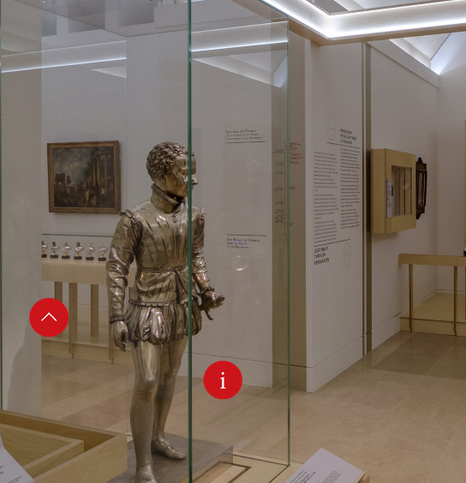
Εικονικές περιηγήσεις
Οι εικονικές περιηγήσεις προσφέρουν μια πανοραμική άποψη 360° ή μια προσομοίωση βίντεο ενός τόπου. Αυτές μπορούν να αποτελέσουν μια από τις επιλογές χαμηλότερου κόστους για τη δημιουργία μιας καθηλωτικής εμπειρίας.
Μπορούν να προβληθούν μέσω ενός προγράμματος περιήγησης, μιας εφαρμογής ή μέσω ενός σετ γυαλιών VR.
Μπορούν επίσης να χρησιμοποιούν μοντέλα αντί για βίντεο και εικόνες από την πραγματική ζωή και είναι σε θέση να προσφέρουν κάποιο επίπεδο διαδραστικότητας.
Διαβάστε περισσότερα για τις εικονικές περιηγήσεις στη Wikipedia 🕮
*Κάντε κλικ σε μια εικόνα για εικονικές περιηγήσεις στο μουσείο του Λούβρου

Slide 22
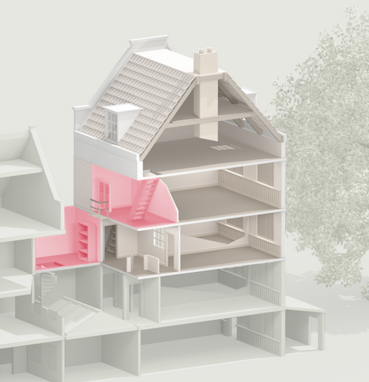
Εικονικές περιηγήσεις
Είδη εικονικών περιηγήσεων:
Οι διαδικτυακές εικονικές περιηγήσεις είναι συνήθως μια συλλογή πανοραμικών εικόνων ενός υπάρχοντος χώρου που αναπαράγονται διαδοχικά για να προβληθούν σαν κινούμενο βίντεο με πρόσθετα ηχητικά και κειμενικά εφέ.
Η εικονική περιήγηση VR είναι μια προσομοίωση μιας υπάρχουσας τοποθεσίας, που συνήθως αποτελείται από μια ακολουθία βίντεο ή ακίνητων εικόνων. Μπορεί επίσης να χρησιμοποιεί άλλα στοιχεία πολυμέσων, όπως ηχητικά εφέ, μουσική, αφήγηση και κείμενο.
* κάντε κλικ σε μια εικόνα για να δοκιμάσετε μια εικονική περιήγηση στο σπίτι της Άννας Φρανκ

Slide 23
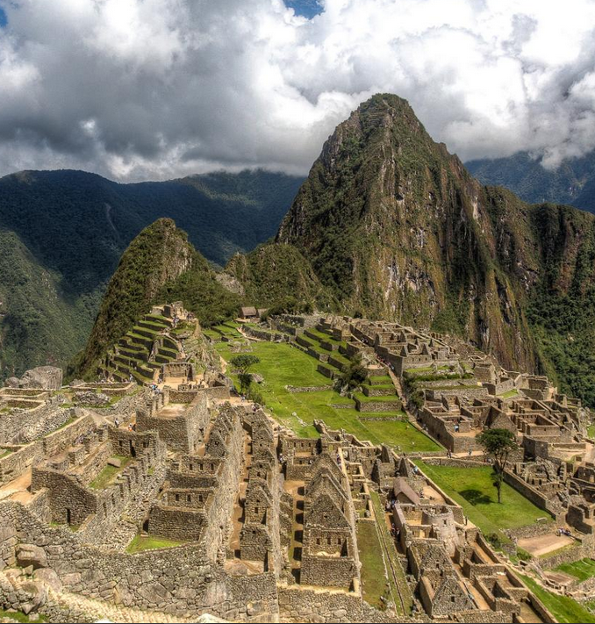
Εικονικές περιηγήσεις
Οι εικονικές περιηγήσεις μπορούν:
να φέρουν απομακρυσμένες ή δυσπρόσιτες τοποθεσίες στους χρήστες,
να δείξουν πώς ήταν πριν,
να χρησιμοποιούνται για έρευνα σχετικά με ταξίδια ή διακοπές.
Παρακολουθήστε ένα βίντεο σχετικά με τη δημιουργία μιας περιήγησης σε μια πόλη της Ιβηρικής εδώ: Ανακατασκευή μιας ιβηρικής πόλης 2.200 ετών
Διαβάστε περισσότερα για μια μεθοδολογία σχεδιασμού για βίντεο-περιηγήσεις πολιτιστικής κληρονομιάς 360° 🕮
*click on a picture for a virtual tour of Machu Picchu

Slide 24
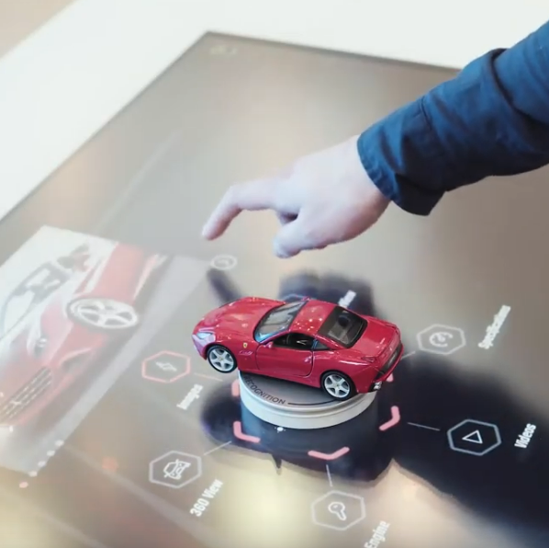
Διαδραστικοί πίνακες αναγνώρισης αντικειμένων
Ένα διαδραστικό τραπέζι αναγνώρισης αντικειμένων είναι ένα τραπέζι με οθόνη αφής, με το οποίο οι χρήστες μπορούν να αλληλεπιδρούν τοποθετώντας αντικείμενα απευθείας πάνω του. Η οθόνη αφής αναγνωρίζει τα αντικείμενα και ανταποκρίνεται δείχνοντας πληροφορίες που σχετίζονται με αυτά.
Οι διαδραστικοί πίνακες αναγνώρισης αντικειμένων (ΔΑ) μπορούν να δομούν πολύπλοκες πληροφορίες από διάφορες μορφές και να τις παρουσιάζουν με εύκολο στην αλληλεπίδραση τρόπο.
*click on a picture for a OR table demonstration

Slide 25
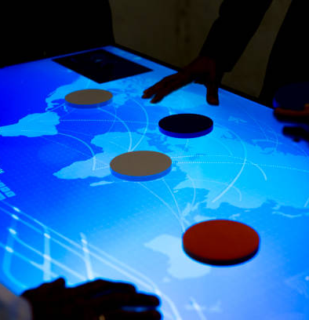
Διαδραστικοί πίνακες αναγνώρισης αντικειμένων
Οι πίνακες αναγνώρισης αντικειμένων μπορούν να ενσωματώνουν εικόνες, βίντεο και γραφικά υψηλής ανάλυσης, ώστε οι χρήστες να μπορούν:
να μετακινούνται διαισθητικά μέσα σε διαφορετικό περιεχόμενο,
να παρατηρούν το παρουσιαζόμενο υλικό μέσα από διαφορετικές οπτικές γωνίες,
να μεγεθύνει και να εστιάζει σε λεπτομέρειες που τον ενδιαφέρουν,
Να βυθίζεται σε διαδραστικά παιχνίδια.
*click on a picture for OR table use in Air Museum

Slide 26
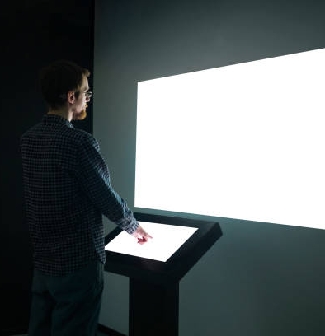
Διαδραστικές οθόνες και τοίχοι
Οι διαδραστικές οθόνες και οι τοίχοι είναι φυσικές επιφάνειες τοίχου που απεικονίζονται με μια ψηφιακή οθόνη, με τη χρήση ψηφιακών οθονών ή, για μια φθηνότερη επιλογή, με τη χρήση ενός προβολέα και μπορούν να αλληλεπιδράσουν - για να εξερευνήσουν το περιεχόμενο που εμφανίζεται σε αυτές.
Δείτε ένα παράδειγμα μιας διαδραστικής έκθεσης άγριας ζωής εδώ: Interactive Exhibition
Με την ενσωμάτωση διαφόρων αισθητήρων, όπως κάμερες και αναγνώριση προσώπου IA, η αλληλεπίδραση με τις οθόνες δεν περιορίζεται μόνο στην αφή.
* κάντε κλικ σε μια εικόνα για να παρακολουθήσετε ένα παράδειγμα αλληλεπίδρασης χωρίς επαφή

Slide 27
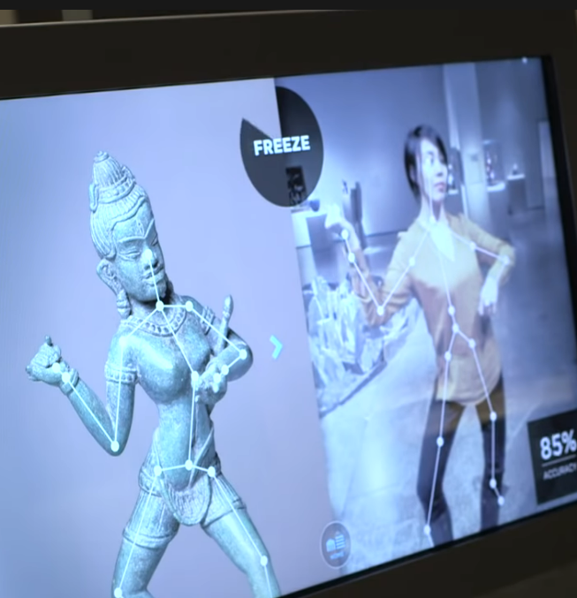
Διαδραστικές οθόνες και τοίχοι
Οι διαδραστικές οθόνες μπορούν να προσαρμοστούν σε μεγάλο βαθμό
Μπορούν να χρησιμοποιηθούν για:
την κίνηση αντικειμένων,
την αναπαραγωγή παιχνιδιών,
την παροχή εικονικών εκθέσεων μη διαθέσιμων εκθεμάτων,
την προβολή διαδραστικών χαρτών.
*click on a picture for an example of object animation

Slide 28
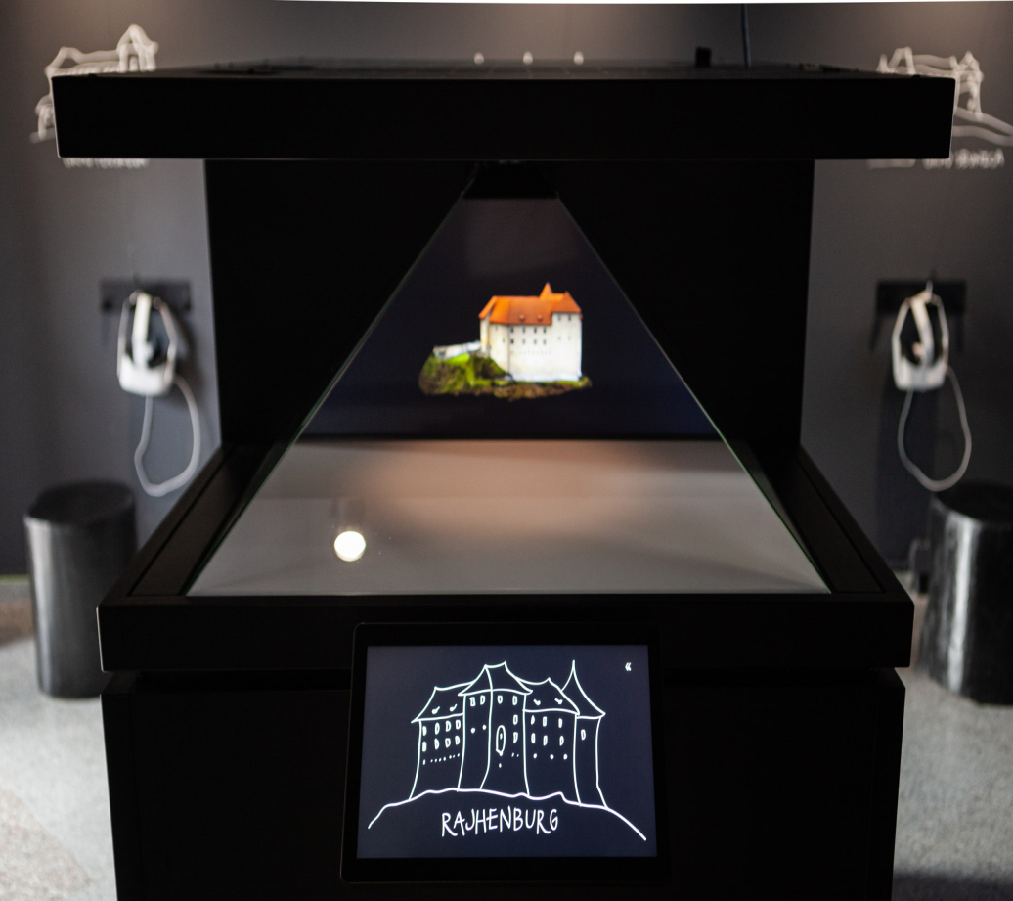
Προβολή ολογραμμάτων
Η ολογραφική προβολή είναι ένα πολύ ισχυρό καθηλωτικό εργαλείο που μπορεί πραγματικά να ζωντανέψει ένα αντικείμενο και να δώσει στους επισκέπτες μια πολύ βαθύτερη κατανόηση αυτού που βλέπουν.
Τα ολογράμματα χρησιμοποιούνται καλύτερα σε εφαρμογές όπου θέλετε να αφηγηθείτε μια ιστορία ενός:
αντικείμενο
κτίριο
ζώο - Hologram Circus
χαρακτήρας
συλλογή - αντικείμενο
κτίριο
ζώο -
*click on a picture for a video with castle holograms

Slide 29
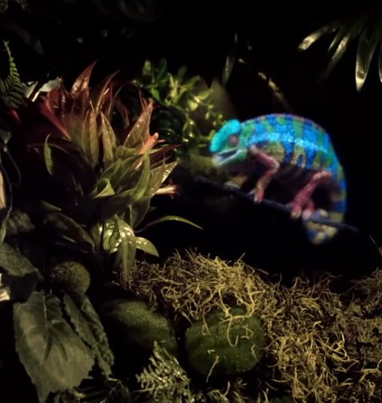
Προβολή ολογραμμάτων
Οι ολογραφικοί προβολείς δημιουργούν μια εικόνα που έχει τρισδιάστατες ιδιότητες αλλά εξακολουθεί να είναι επίπεδη.
Διαβάστε περισσότερα για την ολογραφία εδώ 🕮
Πολλά "ολογράμματα" που κυκλοφορούν σήμερα στην αγορά εξακολουθούν να είναι τεχνικά τρισδιάστατες εικόνες που εμφανίζονται σε μια επιφάνεια 2D.
Παρακολουθήστε 10 παραδείγματα των τελευταίων τεχνολογιών ολογραμμάτων εδώ : Τα 10 πιο προηγμένα ολογράμματα
Δείτε πώς να φτιάξετε έναν βασικό ολογραφικό προβολέα στο σπίτι - 2D εδώ: Κατασκευάστε έναν προβολέα ολογραμμάτων 2D
3D εδώ: Κάντε έναν τρισδιάστατο ολογραφικό προβολέα με ρητίνη
*click on a picture to see video presenting advanced hologram

Slide 30
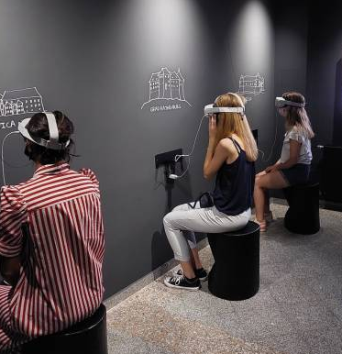
Αίθουσες εμβάθυνσης
Ένα δωμάτιο εμβάθυνσης είναι ένα δωμάτιο εικονικής πραγματικότητας που είναι ένας αυτόνομος χώρος, προσαρμοσμένος με ενσωματωμένη ή φορητή τεχνολογία που παρέχει ή ενισχύει μια εξαιρετικά εντυπωσιακή εμπειρία πολυμέσων.
Στόχος του είναι να γεμίσει το οπτικό πεδίο του χρήστη, δίνοντας την αίσθηση της φυσικής παρουσίας.
Δείτε ένα παράδειγμα δωματίου εμβάθυνσης:Βυθιστείτε στον Βαν Γκογκ
Χρησιμοποιείται καλύτερα για να μεταφέρει μια ατμόσφαιρα ή ένα συναίσθημα μέσω μιας ομαδικής εμπειρίας. Οι αίθουσες εμβύθισης με σετ κεφαλής VR φέρνουν τους χρήστες στην ίδια προσομοίωση.

Slide 31
Επιλέγοντας προσιτή τεχνολογία για την ιστορία σας
Αυτές οι τεχνολογίες έχουν διαφορετικό κόστος, αλλά να έχετε υπόψη σας ότι το υλικό δεν είναι το μόνο κόστος που πρέπει να λάβετε υπόψη. Ένα σημαντικό μέρος των εξόδων είναι οι ομάδες επαγγελματιών που αναπτύσσουν το περιεχόμενο για ένα επιλεγμένο μέσο και συντηρούν το προϊόν!
Επίσης, το ίδιο το περιεχόμενο (διαφορετικό για κάθε συγκεκριμένη περίπτωση) είναι συνήθως αυτό που υπαγορεύει το απαραίτητο ελάχιστο επίπεδο ποιότητας το οποίο έχει την τιμή του. Λάβετε υπόψη ότι οι επισκέπτες περιμένουν ποιότητα σε κάθε σημείο της εμπειρίας!
Ποιο είναι το συμπέρασμα;
Γνωρίστε τι έχουν να προσφέρουν οι τεχνολογίες - ερευνήστε περαιτέρω.
Επιλέξτε αυτές που μπορούν να προσθέσουν μια επιπλέον διάσταση στην ιστορία σας - αναζητήστε μελέτες περιπτώσεων που ταιριάζουν με το έργο σας.
Ψάξτε για διάφορους παρόχους τεχνολογίας και υπηρεσιών - ελέγξτε τις αναφορές τους.
Μη διστάσετε να ζητήσετε συμβουλές από!
εταιρείες τεχνολογίας και ψηφιακούς εμπειρογνώμονες!

Slide 32
Άσκηση: Ανακατέψτε και ταιριάξτε
Δείτε το βίντεο Ψηφιακή καινοτομία - Σλοβενία
Επιλέξτε τώρα τον αγαπημένο σας χώρο πολιτιστικής κληρονομιάς κοντά σας. (Μπορεί επίσης να είναι ένα μικρότερο μέρος του εκθέματος ή ένα αντικείμενο).
Ποιες από τις νέες τεχνολογίες που παρουσιάστηκαν θα μπορούσατε να χρησιμοποιήσετε για να βελτιώσετε την εμπειρία των επισκεπτών αυτού του χώρου (μπορείτε να χρησιμοποιήσετε περισσότερες από μία).
Βρείτε τρεις παρόχους αυτής της τεχνολογίας στη χώρα σας (ή στην τοπική σας περιοχή) και εμπειρογνώμονες που μπορούν να σας προσφέρουν τις κατάλληλες γνώσεις και υπηρεσίες. Ελέγξτε τις συστάσεις τους.
Σκεφτείτε τώρα τον λιγότερο αγαπημένο ή λιγότερο ενδιαφέροντα χώρο πολιτιστικής κληρονομιάς που βρίσκεται κοντά σας. Γιατί επιλέξατε αυτόν τον τόπο; Ποιες ιδιότητες λείπουν από αυτόν τον τόπο; Μπορείτε να σκεφτείτε μια χρήση οποιασδήποτε παρουσιαζόμενης τεχνολογίας που θα μπορούσε να κάνει τον λιγότερο αγαπημένο σας χώρο πιο ενδιαφέροντα για εσάς;

Slide 33
3. Σχεδιάζοντας μια πολύτιμη πολιτιστική βιωματική εμπειρία

Slide 34
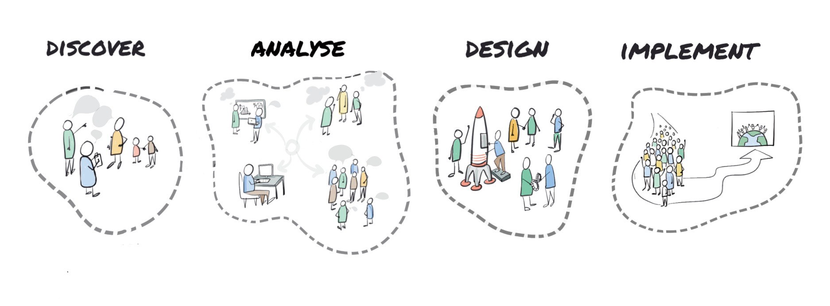

Τα βήματα της διαδρομής σχεδιασμού της βιωματικής εμπειρίας
Ελπίζουμε να καταλάβετε ότι υπάρχουν πολλά συναρπαστικά ψηφιακά εργαλεία που μπορούν να μεταμορφώσουν τον οργανισμό και την επιχείρησή σας. Αλλά πριν προσπαθήσετε να ενσωματώσετε μια νέα τεχνολογία στην τουριστική σας εμπειρία, πρέπει να κάνετε κάποιες βασικές εργασίες ανάπτυξης για να αποφύγετε τη σπατάλη της επένδυσης χρόνου και χρημάτων. Αναλύστε πρώτα την επιχείρησή σας, τη μοναδικότητα της προσφοράς σας και τις ανάγκες του κοινού-στόχου σας για να κάνετε τη σωστή επιλογή.
Image credits: Dianne Dredge on Medium

Slide 35

Το μονοπάτι του σχεδιασμού
Το "Experience Design", σας προσφέρει μια στρατηγική προσέγγιση που σας επιτρέπει να βελτιώσετε την ανταγωνιστικότητα της τουριστικής προσφοράς του προορισμού σας.
Εξετάστε τις διαρκώς μεταβαλλόμενες ανάγκες των ταξιδιωτών. Το θεμελιώδες αίτημα του καλού Experience Design είναι ότι είναι "user centered", ότι θέτει πάντα τον τελικό χρήστη στο επίκεντρο ολόκληρης της διαδικασίας σχεδιασμού.
(μάθετε περισσότερα για τις κατηγορίες των πολιτιστικών επισκεπτών στην ενότητα 4 και για την ανάπτυξη και το μάρκετινγκ του εμβυθιστικού τουρισμού στην ενότητα 5)

Slide 36

Πολιτιστικός σχεδιασμός βιωματικής εμπειρίας
ΠΡΟΒΛΗΜΑΤΑ
Το σημείο εκκίνησης είναι η ανάλυση ενός ή περισσότερων προβλημάτων ή αναγκών που αντιμετωπίζει ο επισκέπτης σας.
ΚΙΝΗΤΡΟ ΓΙΑ ΤΑΞΙΔΙΑ
Κατανοήστε τι οδηγεί τις επιλογές των ταξιδιωτών με τη διεξαγωγή ερευνών και την ανάλυση ταξιδιωτικών δεδομένων, τόσο σε απευθείας σύνδεση όσο και εκτός σύνδεσης. Αναρωτηθείτε γιατί οι επισκέπτες επιλέγουν τον ιστότοπό σας και γιατί προτιμούν τον προορισμό σας από όλους τους άλλους διαθέσιμους;
(περισσότερα για τη συλλογή ανατροφοδότησης στην ενότητα 4)
ΦΟΒΟΙ
Κατανοήστε τους φόβους ή τα εμπόδια του επισκέπτη που μπορεί να τον κρατούν πίσω. Υπάρχουν λόγοι για τους οποίους η εμπειρία σας μπορεί να μην είναι κατάλληλη για κάποιους ταξιδιώτες;

Slide 37
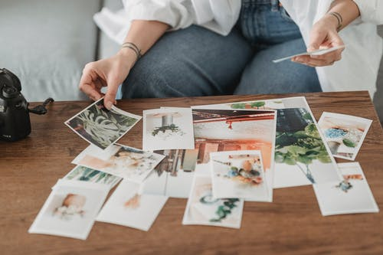
Πολιτιστικός σχεδιασμός βιωματικής εμπειρίας
ΛΥΣΕΙΣ
Εξαρτάται σε μεγάλο βαθμό από το είδος της πολιτιστικής κληρονομιάς που θέλετε να προωθήσετε και από τα περιουσιακά στοιχεία ή τις ευκαιρίες που διαθέτετε στον οργανισμό σας.
Ποια είναι τα δυνατά σας σημεία; Γιατί ένας ταξιδιώτης θα σας επέλεγε έναντι άλλων. Υπάρχουν παρόμοιες εμπειρίες γύρω σας; Υπάρχει κάποιος που προσφέρει ήδη την ίδια εμπειρία, και αν ναι, ποια ανταγωνιστικά πλεονεκτήματα μπορείτε να προσφέρετε στον ταξιδιώτη;
ΜΟΝΑΔΙΚΉ ΠΡΌΤΑΣΗ ΑΞΊΑΣ
Βρείτε την ουσία της εμπειρίας σας, αυτό που μόνο εσείς έχετε και που πραγματικά κάνει τη διαφορά για τον ταξιδιώτη σας.

Slide 38
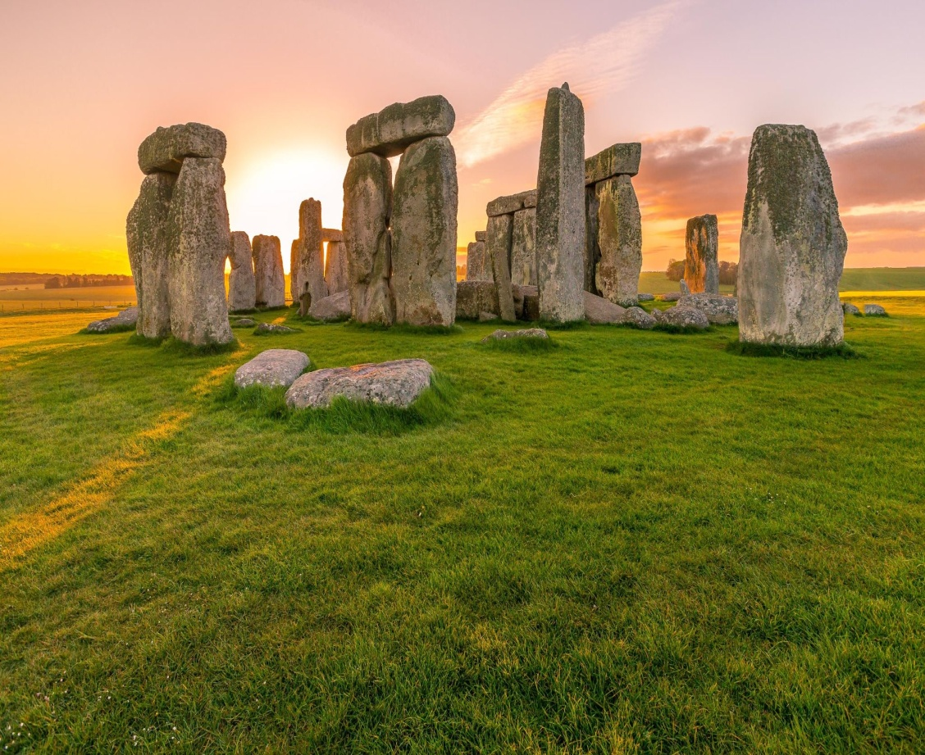
Πολιτιστικός σχεδιασμός βιωματικής εμπειρίας
Το USP αναφέρεται στο μοναδικό πλεονέκτημα που σας επιτρέπει να ξεχωρίζετε από τους ανταγωνιστές, αυτό που ο επισκέπτης δεν μπορεί να βρει αλλού.
Πρέπει να προσδιορίσετε αυτή τη μοναδική αξία των εμπειριών σας για το κοινό σας. Στη συνέχεια, σκεφτείτε ποιες από τις παρουσιαζόμενες ψηφιακές τεχνολογίες θα μπορούσαν να τη συμπληρώσουν ή να την τονίσουν.
Είναι η υπερδύναμή σας! Η επίγνωση του USP σας θα σας βοηθήσει να ορίσετε το ιδανικό "ταξίδι του πελάτη".
Βρείτε εργαλεία και συμβουλές για την καλύτερη κατανόηση του πελάτη σας στην ενότητα 4 του Insites

Slide 39
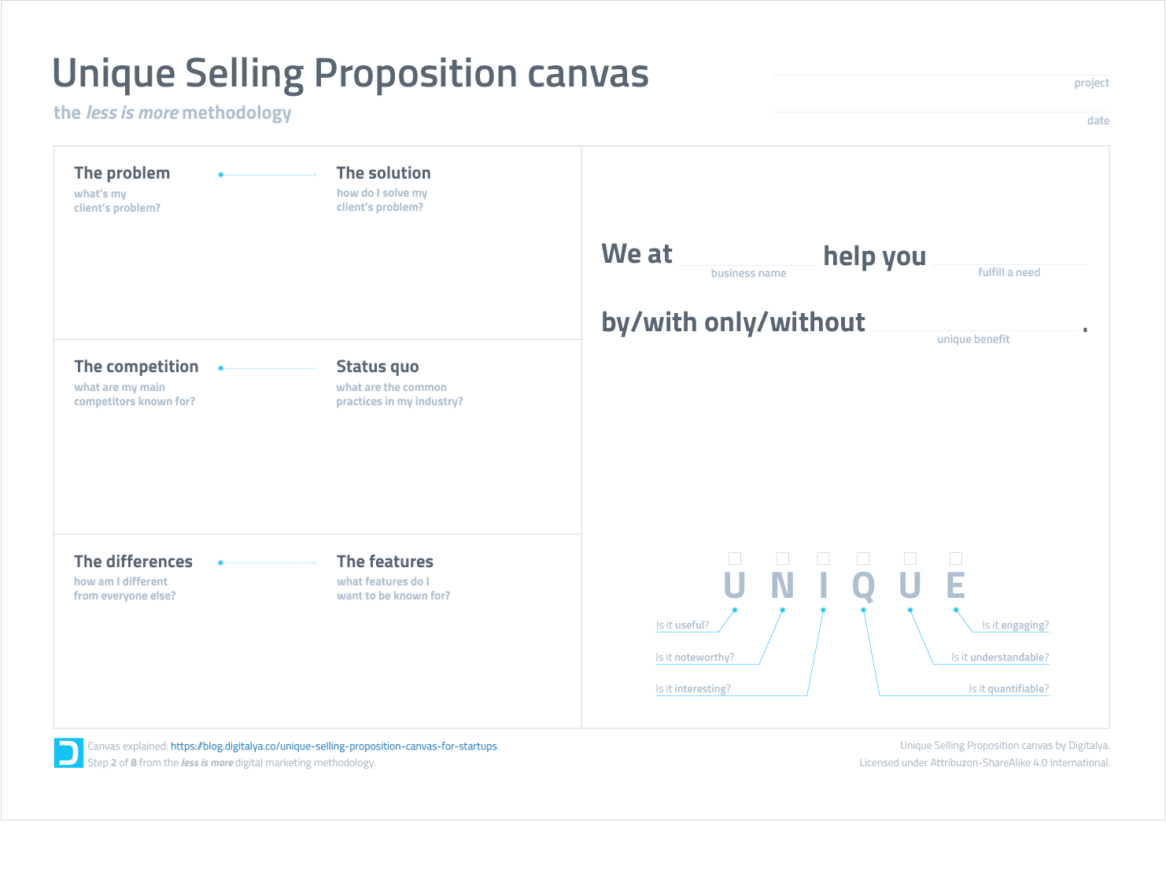
Συμπληρώστε τον παρακάτω καμβά για να προσδιορίσετε τη μοναδικότητά σας!
Click to download USP canvas

Slide 40

ΓΝΩΡΊΖΟΝΤΑΣ ΤΟ ΣΤΌΧΟ ΣΑΣ
Η εμπειρία σας δεν είναι για οποιονδήποτε. Χρησιμοποιώντας τη δήλωση του USP σας, μπορείτε να προσδιορίσετε το ακριβές κοινό στο οποίο θέλετε να απευθυνθείτε με την καθηλωτική εμπειρία σας και να σχεδιάσετε για τις ανάγκες, τις επιθυμίες και τα ενδιαφέροντά του.
Η εμπειρία απευθύνεται σε ενήλικο κοινό ή είναι για παιδιά;
Απαιτεί να είστε δραστήριοι;
Μπορούν να συμμετέχουν άτομα με αναπηρίες;
Διαβάστε περισσότερα για το πώς το κοινό συμπεριφέρεται γύρω από το καθηλωτικό περιεχόμενο εδώ 🕮

Slide 41
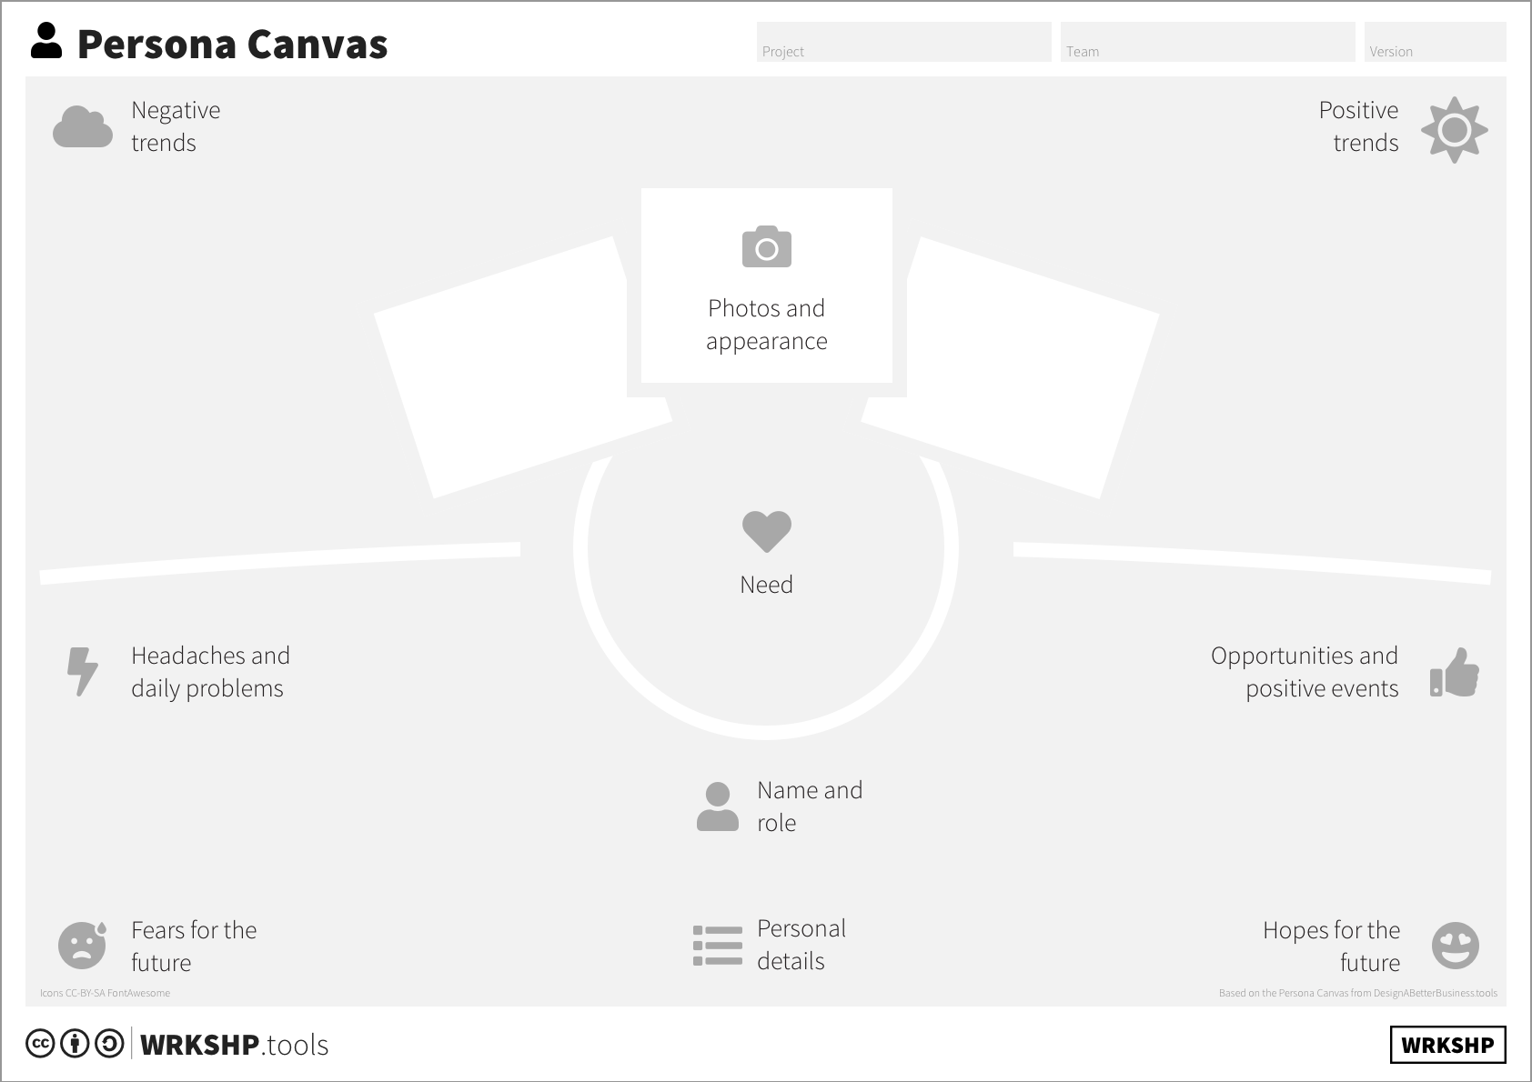
Συμπληρώστε για να σκιαγραφήσετε τα πρόσωπα-στόχους για την εμπειρία σας.
Click to download Persona canvas

Slide 42
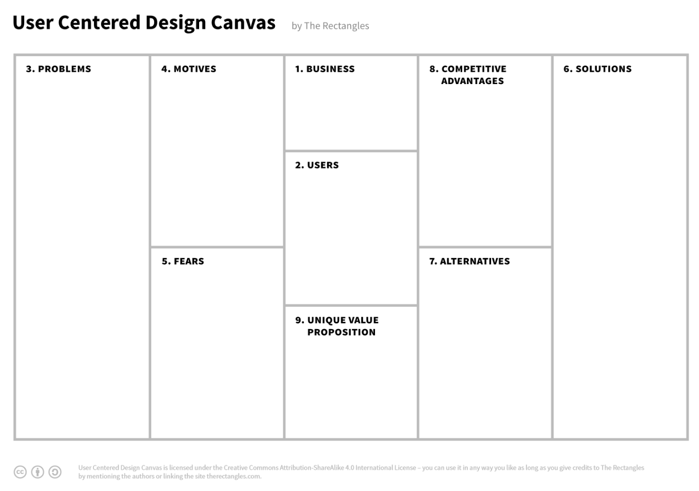
Τώρα ας προσπαθήσουμε να σχεδιάσουμε μια συναρπαστική εμπειρία με επίκεντρο τον επισκέπτη!
Συμπληρώστε τον παρακάτω καμβά ακολουθώντας την αρίθμηση των βασικών βημάτων σχεδιασμού!
Click to download User Centered Design Canvas

Slide 43
4. Μετατροπή μιας τουριστικής εμπειρίας σε μια καθηλωτική τουριστική εμπειρία

Slide 44
The role of technology
Στο δεύτερο κεφάλαιο αυτής της ενότητας σας δείξαμε ότι οι διάφορες τεχνολογίες σας προσφέρουν πολλά διαφορετικά χαρακτηριστικά:
οργάνωση και παρουσίαση ενός ευρέος φάσματος πληροφοριών και διαφορετικού υλικού,
επιτρέποντας την προσαρμογή,
οπτικοποίηση του αθέατου ή του δύσκολα ορατού (στον τόπο ή στον χρόνο),
την πρόκληση πολλαπλών αισθήσεων για την ενίσχυση των συναισθημάτων,
προσθέτοντας διαδραστικές και παιχνιδιάρικες στιγμές.

Slide 45
Η τεχνολογία δεν είναι απλώς μια προσθήκη
Κατά το σχεδιασμό μιας καθηλωτικής εμπειρίας, το ψηφιακό στοιχείο πρέπει να διαμορφωθεί προσεκτικά σε μια Τουριστική Εμπειρία και να μην την αλλοιώσει προς το χειρότερο.
Η ψηφιακή τεχνολογία πρέπει να συμπληρώνει την αναλογική μόνο όταν η τελευταία χρειάζεται αναβάθμιση ή αποτυγχάνει να αντιμετωπίσει μια σημαντική πρόκληση.
Η τεχνολογία χωρίς περιεχόμενο και ιδέα είναι απλώς ένα gadget. Αν και φαίνεται ενδιαφέρον για αρχάριους, πρόκειται για πραγματική σπατάλη πολύτιμου χρόνου και πόρων.
Η τεχνολογία δεν μπορεί να υποκαταστήσει την ανθρώπινη αλληλεπίδραση και τις αυθόρμητες στιγμές - ας μην το περιμένουμε αυτό από αυτήν.

Slide 46
Non-technological elements
Ως σχεδιαστής μιας εμπειρίας εμβύθισης, θα πρέπει να γνωρίζετε τις δύο σημαντικότερες μη τεχνολογικές προσεγγίσεις που μπορούν να βοηθήσουν στην αποτελεσματική προσοχή στην εμβύθιση του επισκέπτη. Διαβάστε ένα άρθρο σχετικά με περισσότερα κλειδιά για την εμβύθιση εδώ 🕮
Αφήγηση ιστοριών και WOW!
Εστιάζοντας σε αυτούς τους δύο βασικούς παράγοντες, μπορείτε:
Να δώσετε στον επισκέπτη έναν σκοπό! Μπορούν να γίνουν ενεργά μέλη των θεμάτων, των ιστοριών, των γεγονότων και των καταστάσεων που εκτυλίσσονται σε αυτούς τους χώρους.
Να υπερβείτε τις τυπικές προσδοκίες του κλάδου των υπηρεσιών και να οικοδομήσετε σχέσεις με τους επισκέπτες σας. Δεν είναι απλώς καταναλωτές σε χώρους που καθηλώνουν.

Slide 47
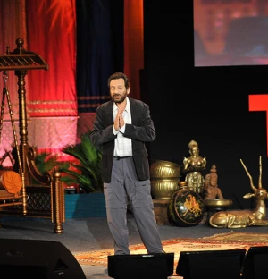
ΑΦΉΓΗΣΗ ΕΜΠΕΙΡΙΏΝ
Δεν υπάρχει πραγματική εμπειρία χωρίς μια ιστορία να πεις ή/και να ακούσεις. Αν θέλετε να κάνετε την ψηφιακή σας εμπειρία πραγματικά καθηλωτική, πρέπει να αφηγηθείτε αυτή την ιστορία με τρόπο που να συγκινεί πραγματικά το κοινό σας.
Τα βασικά συστατικά για την αφήγηση ιστοριών είναι τα εξής:
δομή
συναίσθημα
ενσυναίσθηση
γεγονότα
Η αξέχαστη αφήγηση πρέπει να εμπνέει και να κρατάει τον επισκέπτη απασχολημένο πριν, κατά τη διάρκεια και ακόμη και μετά την εμπειρία!
* κάντε κλικ σε μια εικόνα για να παρακολουθήσετε τις 5 καλύτερες ομιλίες του TED για την αφήγηση ιστοριών

Slide 48

ΑΦΉΓΗΣΗ ΕΜΠΕΙΡΙΏΝ
Είναι δυνατή η αφήγηση ιστοριών μόνο μέσω του προφορικού ή του γραπτού λόγου;
Η αφήγηση πρέπει να εμπλέκει όλες τις αισθήσεις μας!
Οι αφηγητές πάντα προσπαθούσαν να χρησιμοποιούν διαφορετικές προσεγγίσεις για να διεγείρουν τη φαντασία και για το σκοπό αυτό εξελίσσονταν και προσάρμοζαν διάφορες τεχνολογίες της εποχής τους.
Διαβάστε περισσότερα για την εμπλοκή των αισθήσεων εδώ 🕮
Τώρα, στον κόσμο των ψηφιακών τεχνολογιών, η αφήγηση ιστοριών μπορεί να πάρει πολλές διαφορετικές μορφές, αλλά τα καλύτερα παραδείγματα εξακολουθούν να εμπλέκουν τους ανθρώπους σε προσωπικό και συναισθηματικό επίπεδο.
* κάντε κλικ σε μια εικόνα για 7 παραδείγματα ψηφιακής αφήγησης

Slide 49
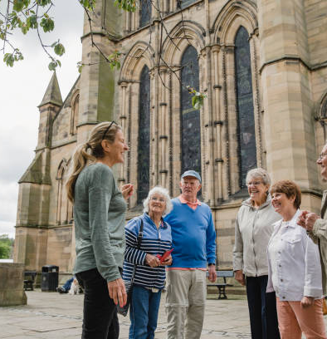
ΑΦΉΓΗΣΗ ΕΜΠΕΙΡΙΏΝ
Υπάρχουν ορισμένες συμβουλές για την αφήγηση ιστοριών που πρέπει να ακολουθηθούν για τον τομέα της πολιτιστικής κληρονομιάς:
Να είστε προσωπικοί,
να είναι ανεπίσημη αλλά εξειδικευμένη,
αφηγηθείτε κρυφές ιστορίες,
εικονογραφήστε τα σημεία σας,
σηματοδοτήστε το ταξίδι σας,
να είστε συγκεκριμένοι,
να είστε υποβλητικοί.
Για κάποια εμπεριστατωμένη ανάγνωση σχετικά με αυτό το θέμα, δείτε επίσης εδώ 🕮
Η αφήγηση ιστοριών καλύπτεται επίσης στην Ενότητα 5 του Insites

Slide 50
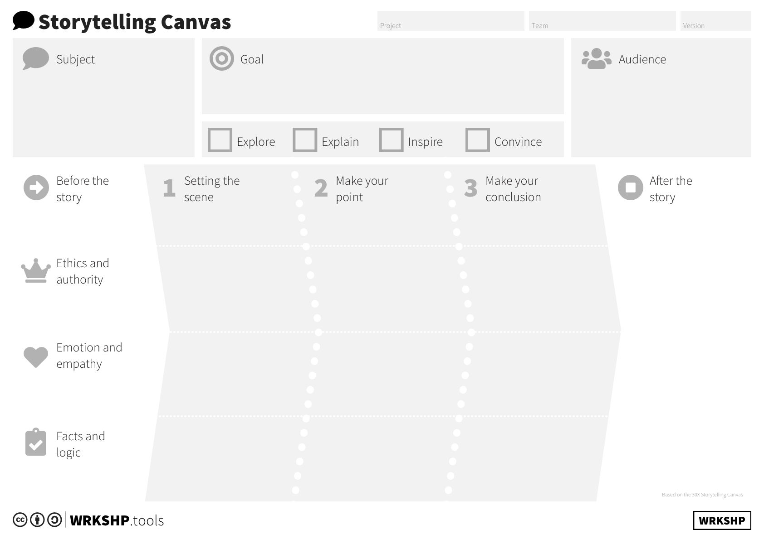
Συμπληρώστε τον καμβά παρακάτω για να ορίσετε την ιστορία σας. Θυμηθείτε: οι άνθρωποι αγαπούν τα όνειρα!
Click to download Storytelling Canvas

Slide 51
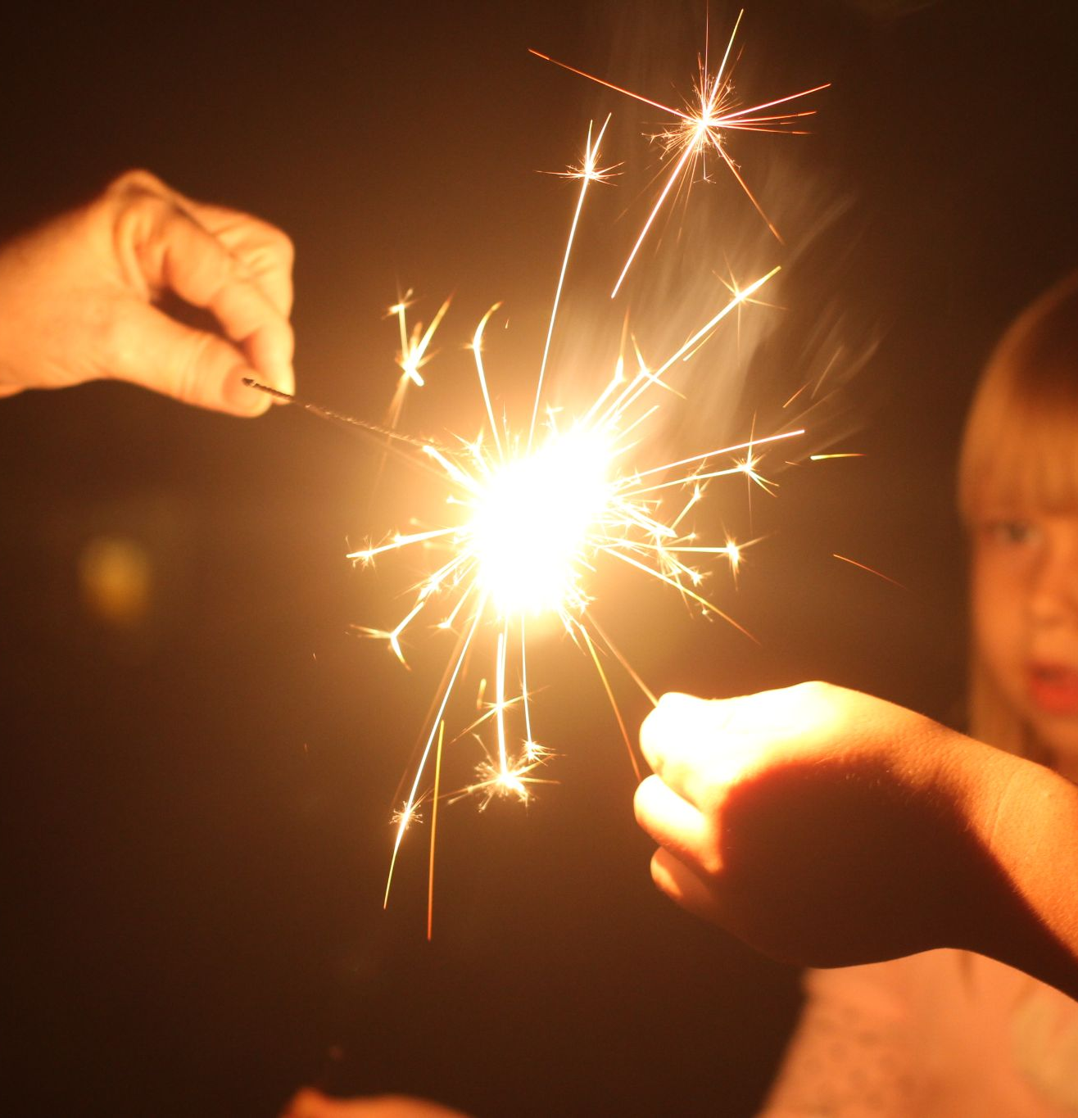
ΣΤΙΓΜΈΣ WOW
Μια τουριστική εμπειρία αποτελείται από μια σειρά στιγμών. Οι λεγόμενες "wow στιγμές" είναι αυτές που ο επισκέπτης θα κουβαλάει στην καρδιά του για μια ζωή και είναι αυτές για τις οποίες θα μιλάει στους φίλους και την οικογένειά του.
Μπορεί να είναι ένα απεριτίφ στο ηλιοβασίλεμα, μια πρακτική εμπειρία, μια κουβέντα με έναν ντόπιο ...
Για να φτάσουμε στο wow είναι σημαντικό ότι: - Η επίσκεψη θα πρέπει να είναι μια εμπειρία που θα σας κάνει να νιώσετε όμορφα:
ξέρετε τις στιγμές στις οποίες η καρδιά του επισκέπτη σας θα πηδήξει
οργανώνετε την υπόλοιπη εμπειρία γύρω από αυτές τις στιγμές
* κάντε κλικ σε μια εικόνα για να παρακολουθήσετε την ομιλία TEDx "Getting to Wow!"

Slide 52

10 συμβουλές για τη δημιουργία αξέχαστων εμπειριών
Ξεκινήστε με την μοναδικότητά σας: Ποιο είναι το μοναδικό πράγμα που οι επισκέπτες δεν μπορούν να βρουν αλλού;
Φτιάξτε μια ιστορία: ο ιστότοπός σας πρέπει να αφηγείται μια εμπνευσμένη ιστορία.
Ο επισκέπτης είναι ο πρωταγωνιστής: design experiences that exceed their expectations.
Stimulate the 5 senses: design experiences that generate strong emotions.

Slide 53

10 συμβουλές για τη δημιουργία αξέχαστων εμπειριών
Δώστε αποκλειστικότητα: κάντε τον επισκέπτη να αισθάνεται ξεχωριστός και μέρος μιας αποκλειστικής περιπέτειας
Δώστε αυθεντικότητα: μείνετε κοντά στην ιστορία του τόπου και την παράδοση
Δημιουργείστε την έκπληξη¨: δημιουργήστε απροσδόκητα συναισθήματα στον επισκέπτη
Δημιουργήστε αξέχαστες στιγμές: δημιουργήστε στιγμές στο μυαλό για να τις μοιραστείτε με την οικογένεια και τους φίλους σας

Slide 54
Ανακεφαλαιώνοντας τα συμπεράσματα της πλήρους διαδρομής σχεδιασμού.
Υπάρχουν πολλά παραδείγματα ψηφιακών τεχνολογιών που μπορούν να καλύψουν τις ανάγκες σας και να στοχεύσουν στο επιθυμητό κοινό.
Φροντίστε να συνδέετε τις τεχνολογίες με την ιστορία που θέλετε, να μεταδώσετε και να προσθέσετε τις wow στιγμές στην όλη εμπειρία για να την κάνετε πιο ελκυστική και περιπετειώδη.
Στις διαφάνειες που ακολουθούν, θα δούμε ένα τελικό πρακτικό παράδειγμα που θα σας καθοδηγήσει σε μερικά από τα βήματα σχεδιασμού για τη μετατροπή μιας Τουριστικής Εμπειρίας σε μια Εμπειρία Εμβάθυνσης στον Τουρισμό.

Slide 55
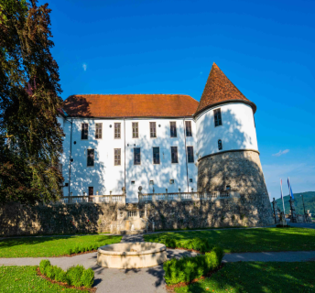
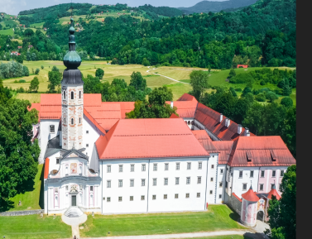
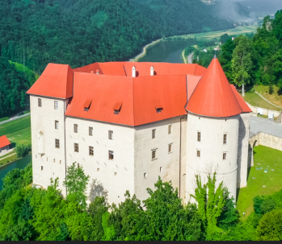
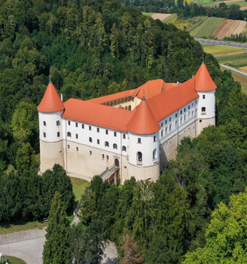
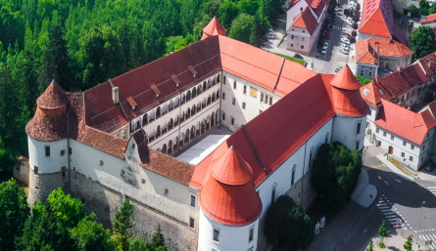
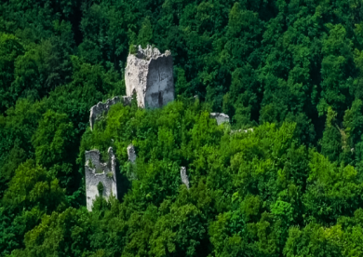
Μελέτη περίπτωσης σχεδιασμού - περιοχή Posavje, Slovenia
Αυτή η βιωματική εμπειρία τουρισμού σχεδιάστηκε για έναν οργανισμό περιφερειακής ανάπτυξης RRA Posavje από την περιοχή Posavje στη Σλοβενία, η οποία είναι γνωστή για πολλά κάστρα. The Royal Seven
Ο κύριος στόχος του έργου ήταν η προώθηση αυτών των κάστρων, τα οποία είναι:
παλιά, μεγαλοπρεπή και μοναδικά (από τον Μεσαίωνα έως το Μπαρόκ),
μυστικιστικό, με κρυμμένα μονοπάτια και ενδιαφέροντα ιστορικά γεγονότα, γεμάτο ιστορίες των ιδιοκτητών του,
πολύ ποικιλόμορφη, γεμάτη τέχνη και δημόσια γλυπτά.

Slide 56
Λαμβάνοντας υπόψη τις ανάγκες και τις δυνατότητες του οργανισμού
Οι ανάγκες του επενδυτή ήταν οι εξής:
η διατήρηση επτά κάστρων για τις μελλοντικές γενιές με την ψηφιοποίησή τους.
η διαδραστική εκπαίδευση των επισκεπτών σχετικά με την πολιτιστική κληρονομιά και η εμβάπτισή τους στην ιστορική ιστορία και τις ιδιαιτερότητες των χώρων
βελτίωση της προβολής των κάστρων, η οποία περιοριζόταν σε έναν ιστότοπο, χωρίς ελκυστικό και ελκυστικό ψηφιακό υλικό ούτε κανάλια επικοινωνίας.
ανακατεύθυνση των τουριστών από τα πιο πολυσύχναστα σημεία σε λιγότερο πολυσύχναστα σημεία της περιοχής, παρακινώντας τους να προγραμματίσουν ένα ταξίδι μισής ημέρας σε κάποιο από τα απομακρυσμένα κάστρα που είναι διάσπαρτα στην περιοχή.
Οι διαχειριστές του έργου είχαν την ευκαιρία να συνεργαστούν με κάστρα , μουσεία, τοπικοί τουριστικοί οργανισμοί και φορείς παροχής τουριστικών υπηρεσιών. Το ITE αναπτύχθηκε από επαγγελματίες από μία τεχνολογική εταιρεία στην Σλοβενία. Το έργο συγχρηματοδοτήθηκε με κονδύλια από την ΕΕ και τη Δημοκρατία της Σλοβενίας.

Slide 57

Επιλογή του κοινού-στόχου
Το κοινό-στόχος που προσδιορίστηκε ήταν:
το "ευρύ κοινό", εκτός των τακτικών επισκεπτών των μουσείων και των γκαλερί
ψηφιακοί ιθαγενείς,
ψηφιακοί μετανάστες.
Ήθελαν ιδιαίτερα να προσελκύσουν οικογένειες με μικρά παιδιά για να γνωρίσουν τα κάστρα και να περάσουν ένα ή περισσότερα απογεύματα σε ένα ή περισσότερα από τα κάστρα.

Slide 58
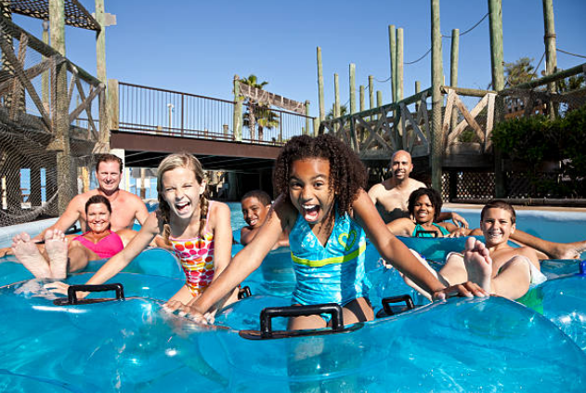
Γνωρίζοντας το κοινό-στόχο
Ήταν σημαντικό να γνωρίζουμε τις συνήθειες και τα ενδιαφέροντα του κοινού-στόχου.
Το επιλεγμένο κοινό-στόχος δεν θεωρεί τα μουσεία και τις γκαλερί ως το πρωταρχικό του ενδιαφέρον. Οι οικογένειες αναζητούν συνήθως ιδέες για διασκεδαστικές και ενδιαφέρουσες απογευματινές εκδρομές, συχνά εκτός και/ή χωρίς μεγάλο εκ των προτέρων προγραμματισμό.
Η τοποθεσία επιλέχθηκε με τρόπο που να προσεγγίζει την ομάδα-στόχο στο περιβάλλον της - αποφάσισαν να εργαστούν στο τοπικό θέρετρο σπα με τις περισσότερες διανυκτερεύσεις στην περιοχή.

Slide 59
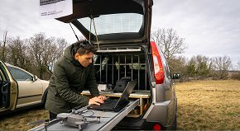
Δημιουργώντας το περιεχόμενο
Έχουν δημιουργηθεί 4 είδη περιεχομένου!
Ψηφιοποίηση υψηλής ποιότητας του εξωτερικού χώρου των κάστρων, η οποία έγινε σε τρία στάδια:
χρησιμοποιώντας ιπτάμενα μη επανδρωμένα αεροσκάφη εξοπλισμένα με κάμερες λήφθηκαν πολλές φωτογραφίες υψηλής ποιότητας από κάθε κάστρο από πολλές οπτικές γωνίες, διατηρώντας λεπτομερώς την οπτική κατάσταση της κληρονομιάς,
οι εικόνες από την τρισδιάστατη σάρωση συγχωνεύτηκαν σε ένα τρισδιάστατο μοντέλο κάνοντάς το ακόμα πιο ρεαλιστικό, δείτε τα αποτελέσματα : Η πόλη Reichenburg
προσθήκη τρισδιάστατων ανακατασκευών (σύμφωνα με τις ιστορικές πηγές) για ορισμένα τμήματα των κάστρων που λείπουν ή βρίσκονται σε πολύ κακή κατάσταση, δείχνοντας έτσι πώς ήταν πριν.

Slide 60
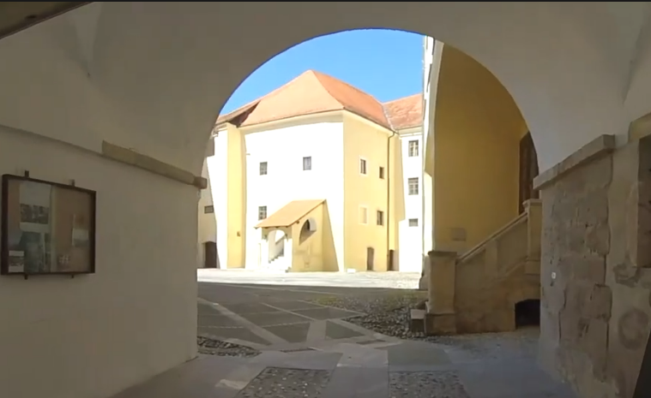
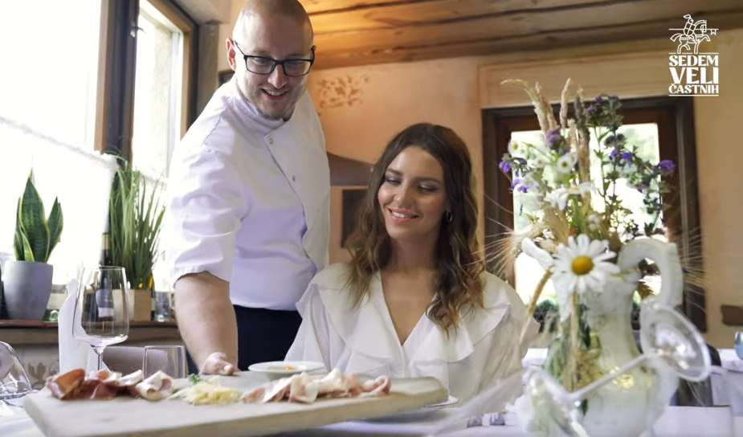
Δημιουργώντας το περιεχόμενο
Έχουν δημιουργηθεί 4 είδη περιεχομένου!
Το βίντεο 360 μοιρών μιας οικογένειας που επισκέπτεται κάποια ενδιαφέροντα μέρη σε κάθε ένα από τα επτά κάστρα δημιουργήθηκε, για την "τοποθέτηση" του επισκέπτη στα απομακρυσμένα κάστρα, Δείτε ένα βίντεο που εξηγεί τη βασική διαδικασία εργασίας εδώ Πώς να φτιάξετε 360° Videos
Σχεδιαζόταν επίσης να δημιουργηθεί και να παρουσιαστεί ψηφιακό περιεχόμενο της τοπικής τουριστικής προσφοράς, αλλά λόγω του COVID-19 δεν μπόρεσε να δημιουργηθεί, οπότε μόνο οι ήδη υπάρχουσες φωτογραφίες και βίντεο ήταν διαθέσιμα για σκοπούς προώθησης,

Slide 61
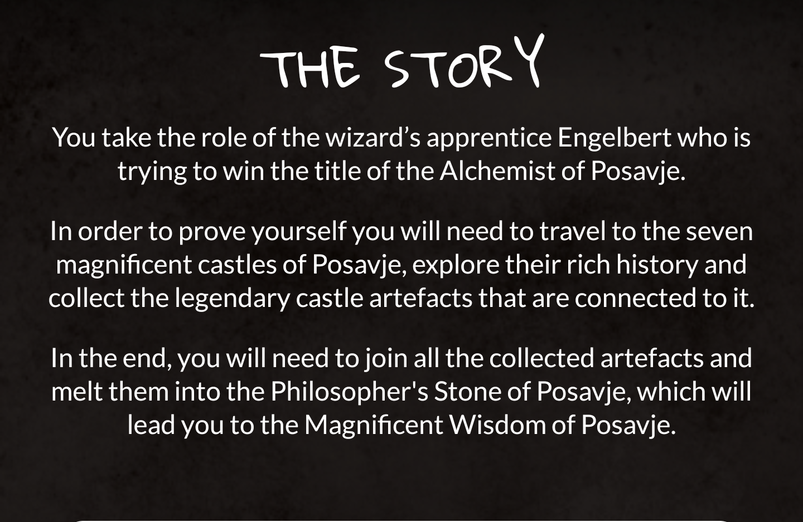
Creating the ITE content
Έχουν δημιουργηθεί 4 είδη περιεχομένου!
Ψηφιακό περιεχόμενο για μια εφαρμογή για κινητά που λειτουργεί ως ξεναγός με στοιχεία παιχνιδοποίησης.
Η διαδραστική εφαρμογή ακολουθεί μια καθηλωτική ιστορία που βάζει τον χρήστη στον ρόλο ενός αλχημιστή και τον συνοδεύει στο ταξίδι του στα κάστρα.

Slide 62
Επιλογή των καταλληλότερων τεχνολογιών για την παρουσίαση περιεχομένου
Επιλέχθηκαν 3 τύποι ψηφιακών τεχνολογιών για την παρουσίαση του περιεχομένου
Προβολείς ολογραφικών εικόνων
Λόγος: ελκυστικοί, νέοι για τους περισσότερους επισκέπτες, επιτρέπουν την προβολή τρισδιάστατου περιεχομένου με λεπτομέρεια, προσφέρουν ελεγχόμενο βαθμό διαδραστικότητας, ώστε το περιεχόμενο να μπορεί να γίνει διαδραστικό - μπορεί κανείς να επιλέξει ένα κάστρο για προβολή με πληροφορίες σχετικά με ενδιαφέροντα αρχιτεκτονικά και ιστορικά στοιχεία που προστίθενται στο μοντέλο
Οθόνες LCD και οθόνες αφής
Λόγος: προβολή περισσότερων υφιστάμενων πληροφοριών μέσω του ψηφιακού περιεχομένου των τουριστικών προγραμμάτων στα κάστρα (φωτογραφίες εκδηλώσεων, γαστρονομική προσφορά ...)
Γυαλιά VR
Αιτιολόγηση: πολύ ελκυστικά για τους νέους επισκέπτες, νέα για τους περισσότερους επισκέπτες, προσφέρουν ατομικούς τρόπους εμπειρίας περιεχομένου βίντεο 360°.

Slide 63
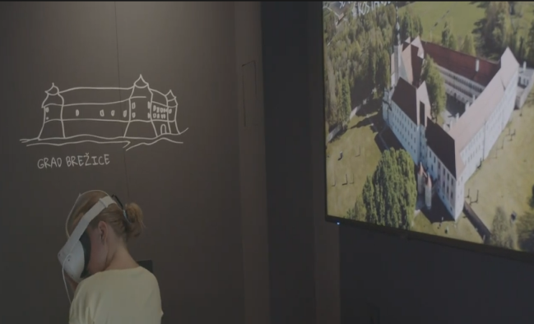
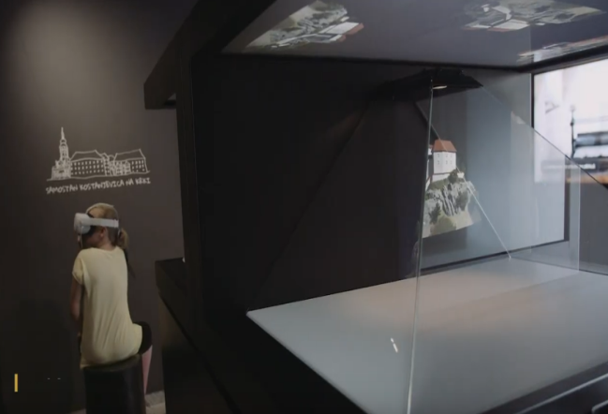
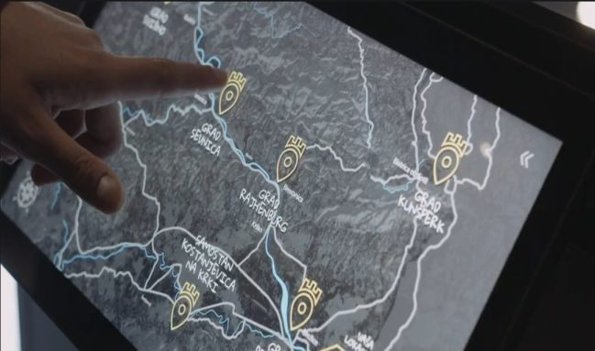
Επιλογή των καταλληλότερων τεχνολογιών για την παρουσίαση περιεχομένου
Χρησιμοποιώντας μια ολιστική προσέγγιση!
Για την παρουσίαση του οπτικού περιεχομένου, ο προγραμματιστής σχεδίασε την "αίθουσα ψηφιακής εμβύθισης" εμπνευσμένη από τα σκοτεινά κελάρια των κάστρων, αλλά ερμηνευμένη με σύγχρονο τρόπο.
Μέσα σε αυτό το δωμάτιο οι σχεδιαστές τοποθέτησαν όλες τις επιλεγμένες ψηφιακές τεχνολογίες που χρησιμοποιούνται για την παρουσίαση του δημιουργημένου οπτικού περιεχομένου.
Δείτε ένα τρέιλερ για το τελικό προϊόν: Τρέιλερ .

Slide 64
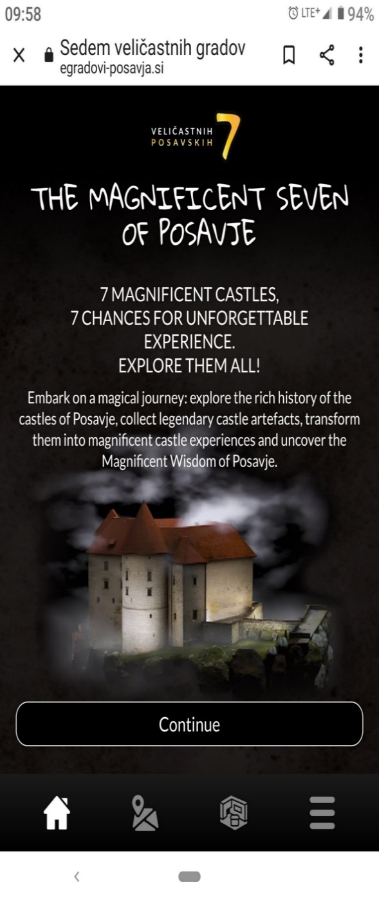
Επιλογή της καταλληλότερης τεχνολογίας για την παρουσίαση του περιεχομένου
Το περιεχόμενο που δημιουργήθηκε για τον διαδραστικό ξεναγό χρησιμοποιήθηκε σε μια διαδικτυακή εφαρμογή για κινητά τηλέφωνα.
Η εφαρμογή αναπτύχθηκε για να είναι βασισμένη στο διαδίκτυο, ώστε να μπορεί να εκτελεστεί σε ένα πρόγραμμα περιήγησης - αυτό την καθιστά ανεξάρτητη από τις πλατφόρμες κινητών τηλεφώνων και, συνεπώς, διαθέσιμη σε οποιονδήποτε διαθέτει smartphone και έχει πρόσβαση στο διαδίκτυο μέσω Wi-fi ή μεταφοράς δεδομένων μέσω κινητής τηλεφωνίας.
Η διαδικτυακή εφαρμογή για κινητά ονομάστηκε "Magnificent 7".
Σύνδεσμος για κινητά τηλέφωνα: Magnificent 7

Slide 65

Δώστε ζωντάνια στα πράγματα με WOW στιγμές!
Το αποτέλεσμα Wow για την αίθουσα ψηφιακής εμβάθυνσης προέρχεται από τις απροσδόκητες αντιθέσεις:
μπαίνοντας σε ένα σκοτεινό , μεσαιωνικό δωμάτιο από τον φωτεινό εξωτερικό κόσμο,
βλέποντας κυρίως άγνωστες ψηφιακές τεχνολογίες που παρουσιάζουν τον μεσαιωνικό κόσμο των κάστρων,
ακούγοντας μια σύγχρονη ερμηνεία μεσαιωνικής μουσικής που παίζει στο παρασκήνιο.
Για την εφαρμογή Mobile web-app το wow επιτυγχάνεται με:
Μετατροπή της επίσκεψης στο κάστρο σε πραγματική περιπέτεια - ενσωματώνοντας τα στοιχεία της παιχνιδοποίησης ο επισκέπτης έχει ως στόχο του παιχνιδιού τη συλλογή θρυλικών αντικειμένων
Συμμετοχής σε μια μεγάλη κλήρωση για την ολοκλήρωση όλων των επισκέψεων σε κάστρα - ο χρήστης μπορεί επίσης να αποκτήσει μικρά βραβεία κατά την επίσκεψή του στα κάστρα.

Slide 66
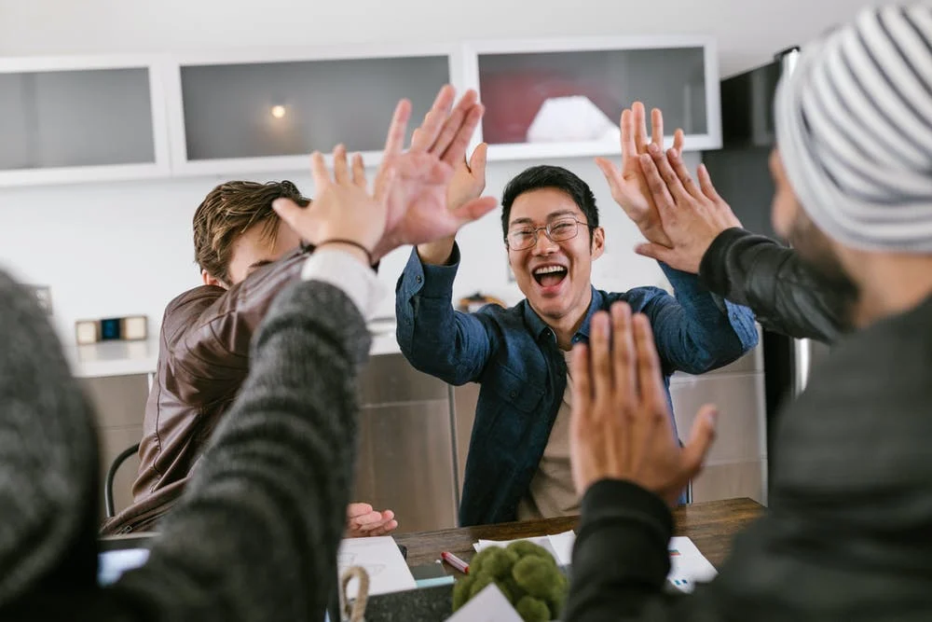
Αποτελέσματα του τελικού προϊόντος
Οι επισκέπτες έχουν εντυπωσιαστεί από τις προβολές τρισδιάστατων μοντέλων και βίντεο VR 360º. Εκτιμούν τη δυνατότητα να εξερευνήσουν επτά κάστρα του Posavje σε ένα μέρος.
Ο επενδυτής was very ικανοποιημένοι από τα τελικά αποτελέσματα και από τον αριθμό των επισκεπτών που έδειξαν απροσδόκητα μεγάλο ενδιαφέρον για το αξιοθέατο.
Μέχρι στιγμής, δεν εντοπίστηκαν σημαντικά προβλήματα ή μειονεκτήματα στη σχεδιασμένη τεχνλολογία, παρά μόνο κάποια δευτερεύοντα ζητήματα που προέκυψαν λόγω κακού σχεδιασμού για την πιθανότητα ακατάλληλης χρήσης των συσκευών εικονικής πραγματικότητας από τα παιδιά, που οδηγεί σε δυσλειτουργίες του υλικού.

Slide 67
5. Διεθνείς μελέτες περιπτώσεων καινοτόμων βιωματικών εμπειριών στους τομείς του πολιτισμού και της πολιτιστικής κληρονομιάς

Slide 68
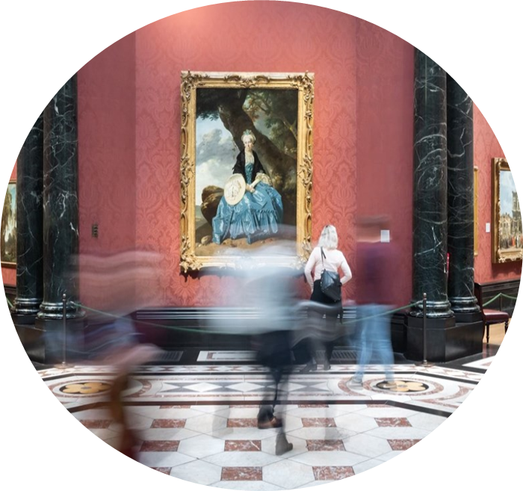
Εμπνευσθείτε…
Η Εθνική Βιβλιοθήκη, Ηνωμένο Βασίλειο
Η Εθνική Πινακοθήκη στο Λονδίνο είναι ένα από τα καλύτερα παραδείγματα παγκοσμίως όσον αφορά τις καθηλωτικές πολιτιστικές εμπειρίες. Προσφέρει διάφορες δωρεάν εικονικές περιηγήσεις που μπορείτε να απολαύσετε στο σπίτι. Από την περιήγηση της Google μέχρι περιηγήσεις αφιερωμένες στην Αναγέννηση ή σε συγκεκριμένες καλλιτεχνικές επιλογές Google Tour
Το πιο καινοτόμο παράδειγμα είναι η ξενάγηση "Sensing the Unseen". Sensing the Unseen. Η εμπειρία έχει σχεδιαστεί για να απολαμβάνεται σε smartphones και επισκέπτεται έξι σκηνές από τη "Λατρεία των Βασιλέων" του Gossaert, ζουμάροντας σε λεπτομέρειες και μπαίνοντας πραγματικά στο έργο τέχνης με τη συνοδεία διαδραστικών ήχων.
Credits National Gallery

Slide 69
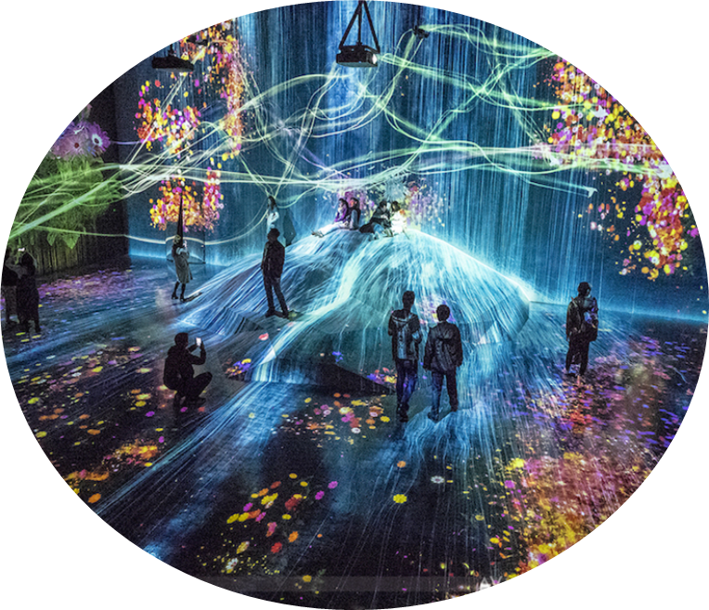
Εμπνευσθείτε…
teamLab Borderless of Shanghai, China
Είναι δυνατόν να σπάσουμε τα όρια του πλαισίου για να επιτρέψουμε στην τέχνη να περιπλανιέται ελεύθερα στο χώρο;
Ναι, και αυτό έκαναν στη Σαγκάη.!
Shanghai Immersive Experience
Μέσω της χρήσης της τεχνολογίας, η τέχνη έχει μεταφερθεί σε μια νέα διάσταση, καθηλωτική και βιωματική, όπου ο επισκέπτης περιβάλλεται από το έργο, συμμετέχει ενεργά και αισθάνεται μέρος της καλλιτεχνικής ιδέας.
Το teamLab Borderless δείχνει πώς η πολιτιστική και καλλιτεχνική κληρονομιά μετασχηματίζεται και απολαμβάνεται με έναν νέο τρόπο , μετατρέποντας την σε μια πραγματική, κοινή εμπειρία.
Credits Travel Gaijinpot

Slide 70
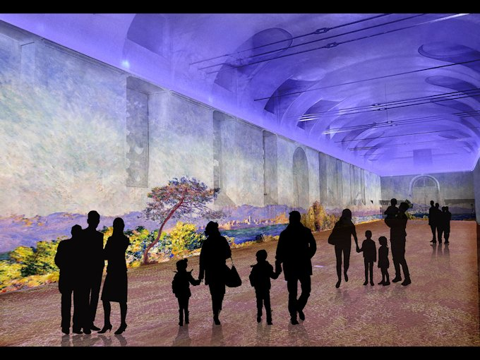
Εμπνευσθείτε…
Μουσείο Arcimboldi, Ιταλία
"Claude Monet - The Immersive Experience", είναι ένα εξαιρετικό παράδειγμα μιας εξαιρετικά επιτυχημένης καθηλωτικής πολιτιστικής εμπειρίας. Χρησιμοποιεί τόσο μη τεχνολογικά δομικά στοιχεία, όπως έπιπλα, όσο και τεχνολογικά, όπως πάνελ βίντεο και ήχους. Αυτά σε συνδυασμό επιτρέπουν στον επισκέπτη να εισέλθει - κυριολεκτικά - στο εσωτερικό ενός ιμπρεσιονιστικού πίνακα.
Η έκθεση επέτρεψε στο μουσείο να αυξήσει τις επισκέψεις και να ενισχύσει το προφίλ του και να προσφέρει έναν καινοτόμο τρόπο για να γνωρίσει κανείς πλήρως τον κόσμο ενός από τους μεγαλύτερους ιμπρεσιονιστές καλλιτέχνες όλων των εποχών.
Credits Ticketone
Notes:
LINK

Slide 71
References
🕮 WWW sites and blogs:
Wikipedia: https://en.wikipedia.org/wiki/Main_Page
Why immersion matters: https://www.cladglobal.com/architecture-design-features?codeid=31267&ref=n
Humans have more than 5 senses: https://www.weforum.org/agenda/2017/01/humans-have-more-than-5-senses/
Usability, Design and Content Issues of Mobile Apps for Cultural Heritage Promotion: “The Malta Culture Guide Experience“: https://arxiv.org/ftp/arxiv/papers/1207/1207.3422.pdf
How to Use Augmented Reality in Museums: “Examples and Use Cases:“ https://jasoren.com/how-to-use-augmented-reality-in-museums-examples-and-use-cases/
Louvre Museum Official Website (virtual tours): https://www.louvre.fr/en/online-tours#virtual-tours
Anne Frank House (virtual tour): https://www.annefrank.org/en/anne-frank/secret-annex/landing/
Ullastret3D. Walking through an Iberian town from 2.200 years ago: https://heritageinmotion.eu/himentry/slug-7b0593e03133f6bba3b1245c16f4bde4
An overview of audience insights and perspectives on immersive art, culture, and entertainment: https://audienceofthefuture.live/wp-content/uploads/2020/07/Audience-of-the-Future_The-Immersive-Journey-Report_July-2020.pdf
Design methodology for 360° immersive video applications: the case study of a cultural heritage virtual tour: https://westminsterresearch.westminster.ac.uk/download/d990b2bc3d36de277362739f8a20d5ce3e2a0845be8f09631c6ddc1a87b8
Experience Machu Picchu in Virtual Reality. YouVisit: https://www.youvisit.com/tour/machupicchu
5 Ingredients for immersive storytelling with technology and space: https://medium.com/design-voices/5-ingredients-for-immersive-storytelling-with-technology-and-space-2a4c8f73bc83

Slide 72
References
🕮 WWW sites and blogs:
5 best storytelling Ted Talks: https://allgoodtales.com/5-best-storytelling-ted-talks/
Storytelling – How can we engage all the senses?: https://senseoflearning.com/2017/11/29/storytelling-how-can-we-engage-all-the-senses/
7 Of The Best Examples Of Digital Storytelling: https://thatsnovel.co.uk/2019/03/19/best-examples-digital-storytelling/
7 digital storytelling tips for the cultural heritage sector: https://medium.com/digital-storytelling-festival/7-digital-storytelling-tips-for-the-cultural-heritage-sector-8e701a439dd6
Link to “Regional development agency Posavje“ offcial web page: https://www.rra-posavje.si/
Link to a mobile web-app called “Magnificet 7“: http://www.egradovi-posavja.si/
Čatež in Posavje web page: https://posavje.com/en/the-royal-seven/
Link to the “Castles of Posavje“ official web page : https://gradoviposavja.si/
Virtual tours of the National Gallery: https://www.nationalgallery.org.uk/visiting/virtual-tours
Google virtual tour of the National Gallery: https://www.nationalgallery.org.uk/visiting/virtual-tours/google-virtual-tour
The National Gallery: “Sensing the Unseen“, At home, An experimental, interactive experience designed for mobiles (link to a mobile App): https://www.nationalgallery.org.uk/visiting/virtual-tours/sensing-the-unseen-at-home
Claude Monet - The Immersive Experience: https://monet-experience.it/
teamLab Borderless Shanghai: https://borderless.teamlab.art/shanghai/

Slide 73
References
⤤ Video:
Van Gogh Alive Wellington Exhibition: https://www.youtube.com/watch?v=0-ij1d8Lvbo
The Story of Senses Through Natural History: https://www.youtube.com/watch?v=5IOiKR3fvLs&t=60s
Bluecadet museum interactives for "Native American Voices" exhibition at the Penn Museum: https://vimeo.com/89925565/c61857150f
Bygone: Scents in Colors –Introduction: https://www.youtube.com/watch?v=3HaeVZCuMmQ&list=TLGGkXBzOrFbF8UxMjEyMjAyMQ
NAUSICAA - Immersive room about global warming: https://www.youtube.com/watch?v=rfq3aCInelU&t=11s
The starry night Stereo VR experience: https://www.youtube.com/watch?v=G7Dt9ziemYA
Barry C Smith: “We Have Far More Than Five Senses“: https://www.youtube.com/watch?v=zWdfpwCghIw
The differences between AR, VR & MR: https://www.youtube.com/watch?v=IFgGzOpjlUM
Chinese museums roll out VR, AR exhibitions: https://www.youtube.com/watch?v=-l_bsuTv0P8
What is a Web App? Web App vs. Native App: https://www.youtube.com/watch?v=qt6gSW-uYKI
Google Cultural Institute - Mobile Apps Demo: https://www.youtube.com/watch?v=hyOngqriHQI&t=2s
What is AR?: https://www.youtube.com/watch?v=1j9BY1tBmv8
Mobile Augmented Reality: Web vs App: https://www.youtube.com/watch?v=OgmUjDMpphc
Augmented Reality for Tourism, Titianic: https://creativeindustriesclusters.com/ar360-augmented-reality-for-tourism/
Augmented Reality (AR) Applications for Museums: https://www.youtube.com/watch?v=hDRVLYsCgxA
Exploring Cultural Heritage in Augmented Reality with GoFind!: https://www.youtube.com/watch?v=W14e8SRZGkA
What is VR?: https://www.youtube.com/watch?v=ULdt1rEgldc
Resonant: An Immersive Game for Connecting People to Cultural Heritage: https://www.youtube.com/watch?v=Q1kXcQMasEk

Slide 74
References
⤤ Video:
VR game Thermana Laško “Change the flow of the history“: https://www.youtube.com/watch?v=RjFoX0JQkmU&t=80s
Hold The World | Rift: https://www.youtube.com/watch?v=nr3l98Omm-0&t=47s
Pleito VR Concept: https://www.youtube.com/watch?v=PJRHUcC0xa8&t=122s
Interactive Table with Object Recognition: https://www.youtube.com/watch?v=ELlqqgKEy8M
Planes of Fame Air Museum Interactive Touch Table Exhibit: https://www.youtube.com/watch?v=0fU9Z6svUFA&t=16s
WildLife Interactive Exhibition 2017: https://www.youtube.com/watch?v=TdUo4yK8wj8
ARTLENS Gallery: Create, Engage, Connect | The Cleveland Museum of Art: https://www.youtube.com/watch?v=XYRjaZl08lQ&t=85s
Cleveland Museum of Art, Gallery One (12/12/12 – 6/21/17): https://www.youtube.com/watch?v=qWJqd6lyJ-E&t=55s
10 Most Advanced Holograms that are CRAZY!: https://www.youtube.com/watch?v=f7fffZ_k9ow
Build a 3D Hologram Projector: https://www.youtube.com/watch?v=z9OEpAsosFw
How to Make 3D Hologram Projector with Resin (Super Clear) - Resin DIY: https://www.youtube.com/watch?v=qNceVquu02o
Castle Rajhenburg - 3D model: https://www.youtube.com/watch?v=Y3LiqDvXcwE&t=64s
German Circus With Hologram Technology 2019: https://www.youtube.com/watch?v=bR_By2jEEcw
Da Vinci Museum Rome 3D Hologram: https://www.youtube.com/watch?v=BVym6-BJ78c
REAL holograms are finally here! (And they look very cool): https://www.youtube.com/watch?v=7oGtgbsmmg8&t=103s
Van Gogh, Atelier des Lumières, PARIS: https://www.youtube.com/watch?v=lNXzwzyo9xE
Da Vinci Experience Multimedia Room: https://www.youtube.com/watch?v=-UjF0QhiOMM
How to create immersive storytelling experiences - Gamification in Tourism Case Study: https://www.youtube.com/watch?v=CwLkqILkuSo

Slide 75
References
⤤ Video:
Getting to “Wow!” | John Nottingham | TEDxAsburyPark: https://www.youtube.com/watch?v=jupM4Nc0Y_k
5 best storytelling Ted Talks: https://allgoodtales.com/5-best-storytelling-ted-talks/
How to Make 360° Video (VR) : Basic Workflow Explained: https://www.youtube.com/watch?v=84a8dsQSGB4
e-Gradovi Posavja – trailer video: https://www.youtube.com/watch?v=KNC-Ohlmt3U
teamLab Borderless Shanghai, Digest Movie: https://www.youtube.com/watch?v=jRjLBK9-ZZ0
⤤ Audio:
TE MET, To See the King (audio): https://soundcloud.com/metmuseum/505-the-king?utm_source=clipboard&utm_campaign=wtshare&utm_medium=widget&utm_content=https%253A%252F%252Fsoundcloud.com%252Fmetmuseum%252F505-the-king
Inside the Circle of Fire: A Sheffield Sound Map by Chris Watson (2020 stereo version): https://www.youtube.com/watch?v=5hfoEDTn_fQ&t=434s
Canvas examples:
User Centered Design Canvas, accessible at: https://cutt.ly/jnTvcjG
Unique Selling Proposition Canvas, accessible at: https://cutt.ly/DnTvKTb
Persona Canvas, accessible at: https://cutt.ly/2nTbpgn
Storytelling Canvas, accessible at: https://cutt.ly/BnTbfPZ

